Slide 1
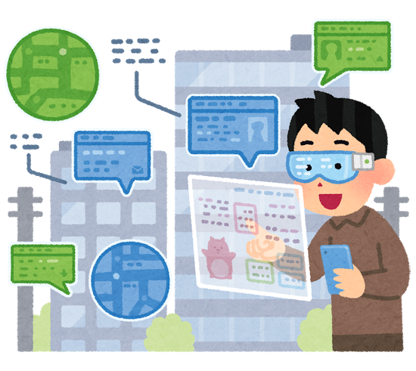
SIビジネスのデジタル･トランスフォーメーション
関西地区愛徳会
平成30年度春期例会
自分たちの未来を
どう描けばいいのか
平成 30年4月20日

Slide 2
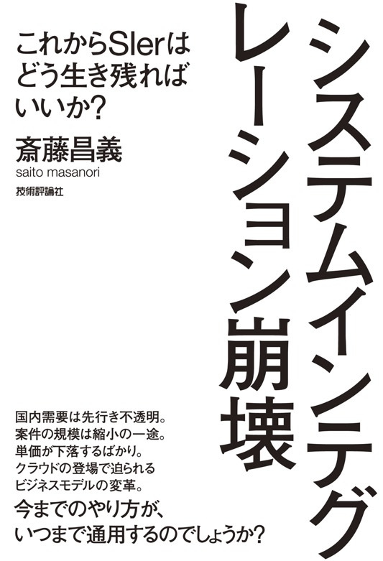
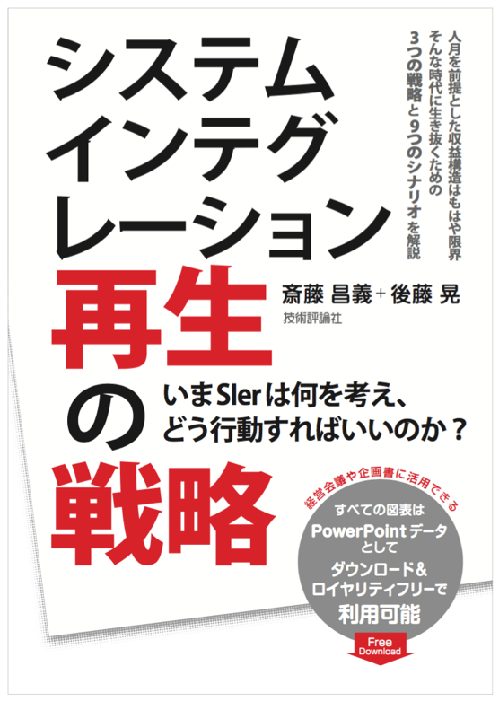
工数精算型ビジネスの限界
ポストSIビジネスの戦略とシナリオ
2014.7
2016.1
このままじゃヤバいよ！
ならばこうしよう！
なんでそんなことになるの？

Slide 3

ITを知らない人のために
ITの発展によって
いままでできなかったことが
できるようになった
こう向き合う、つきあおう！
2017.1

Slide 4

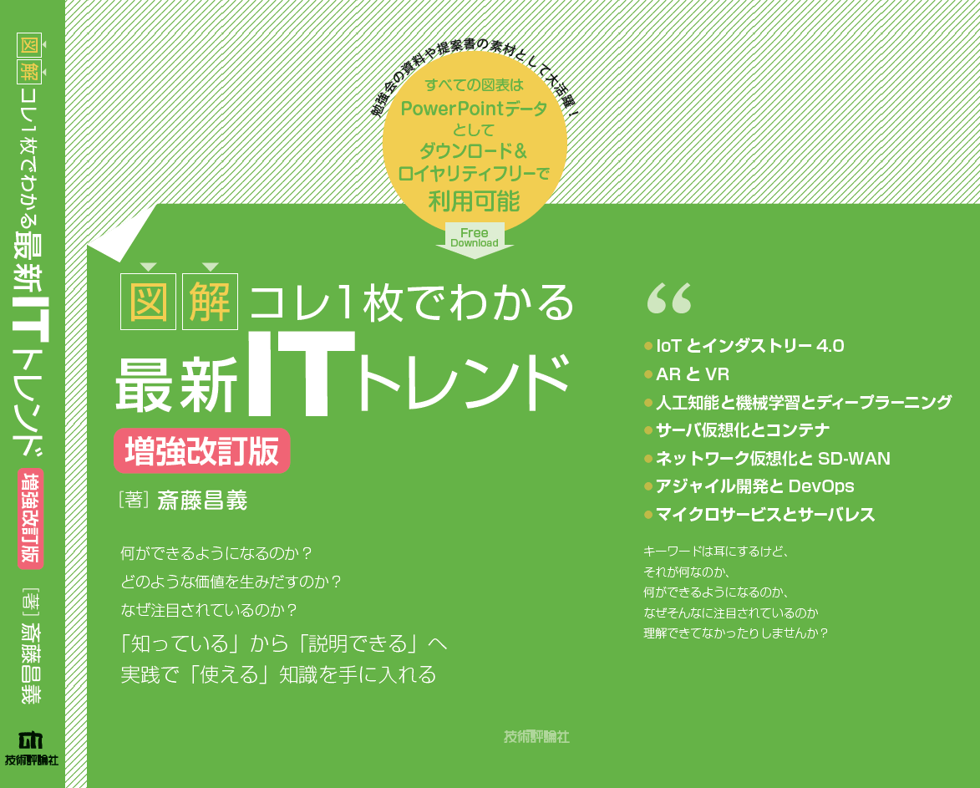
ITのトレンドを知る
2015.3
2017.5

Slide 5

PPTX形式／ロイヤリティフリー
http://www.netcommerce.co.jp/aitoku
パスワード 0420
有効期限：2018年4月27日（金）

Slide 6
クラウド価値をうまく引き出した
Webアプリケーション開発事例
AWS Lambda（サーバーレス）の場合
Notes:
6

Slide 7
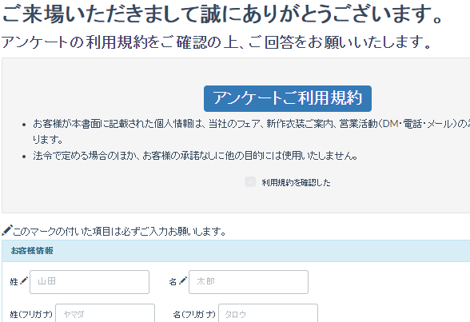
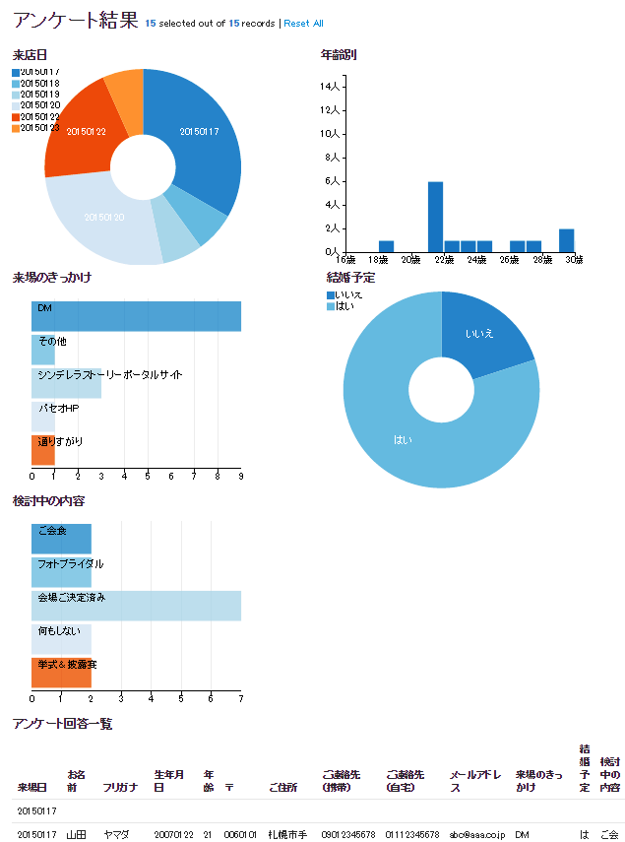
評価対象としたアプリケーション
アンケート登録／集計システム

Slide 8
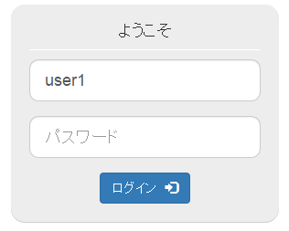
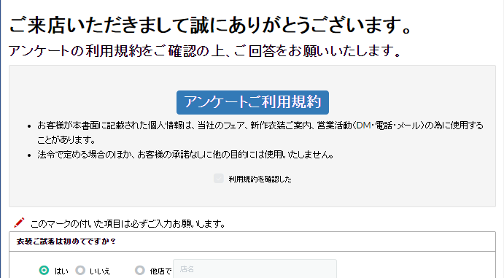
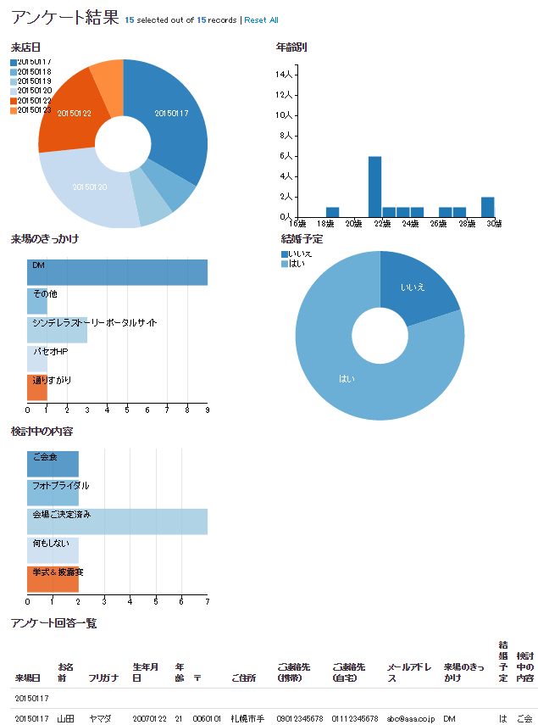
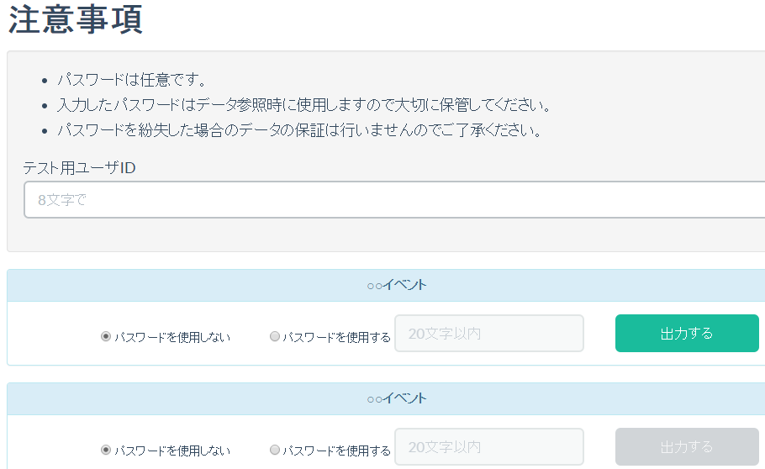
評価対象としたアプリケーション／処理フロー
ログイン画面
認証されたユーザのみ
アクセス可能なページ
店頭用入力画面
Write
店舗入力
Read
ダウンロード
イベント
ダッシュボード画面
Write
Read
よくありがちな
webシステム
イベント用入力画面
集計ファイル作成画面

Slide 9





構築事例：従来型のWebアプリケーション・アーキテクチャ
※2015/3/20時点
APはそのまま移行。ただし、セッション管理等、一部改修が必要な場合がある。
リージョン:東京
＜EC2＞
インスタンスタイプ：t2.micro（最少）
料金：$0.020/1時間
＜ELB＞
料金：$0.027/1時間
+$0.008/1GB
死活監視
Web
AP
DB
EC2
EC2
EC2
Elastic Load
Balancing
EC2
EC2：1台
365日24時間稼働：$175.2
EC2：9台
365日24時間稼働：$1576.8
ELB：1台
365日24時間稼働：$236.52+α
ELB：2台
365日24時間稼働：$473.04+α
Internet
クライアント
EC2
EC2
EC2
EC2
DNS
EC2
冗長化
冗長化
冗長化
年間：約$2049.84
約254,980円
DNSのセットアップが必要
ミドルウェアが必要
（Oracle、 SQLServer、死活監視ソフト等の購入）
DBMSのセットアップが必要

Slide 10







構築事例：AWSサービスを活かしたアーキテクチャ
※2015/3/20時点
リージョン:東京
＜EC2＞
インスタンスタイプ：t2.micro（最少）
料金：$0.020/1時間
＜ELB＞
料金：$0.027/1時間
+$0.008/1GB
＜RDS＞
インスタンスタイプ： t2.micro（最少）
死活監視のソフトウェア不要
基本的に無料／アラーム設定でメール通知
Web
AP
DB
Cloud
Watch
Elastic Load
Balancing
EC2
EC2
RDS(Master)
EC2：4台
365日24時間稼働：$700.8
ELB：2台
365日24時間稼働：$473.04+α
RDS：
365日24時間稼働：$455.52
Route53：
1年間：$26.4（最少）
Internet
クライアント
Route 53
DNS
EC2
EC2
RDS(Slave)
セッション
管理
冗長化
冗長化
DynamoDB
年間：約$1655.76
約198,691円
Route 53に
設定するのみ
ＤＢＭＳはインストール不要
  Ｏｒａｃｌｅ、ＳＱＬＳｅｒｖｅｒ等のライセンス料込
  ＥＣ２の接続先を変更するだけ
冗長構成はＭｕｌｔｉ-ＡＺを選択するのみ

Slide 11


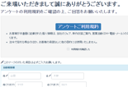







構築事例：AWSサービスを最大限活かしたアーキテクチャ
※2015/3/20時点
Webサーバー機能
3箇所以上で自動複製、容量無制限
リージョン:東京
＜S3＞
料金：$0.0330/GB
+リクエスト数+データ転送量
＜CloudFront＞
料金：$7.2/年 （試算した結果）
<Lambda>
料金：$0
＜DynamoDB＞
料金：$0 （試算した結果）
メールサーバー不要
S3
コンテンツ
Cloud
Watch
入力ページ（HTML）
Cloud
Front
Log等
非公開コンテンツ
Internet
AWS認証
アプリ認証
SignedURL発行
サーバ側アプリ
キャッシュ
SSL証明書
Cognito
クライアント
任意のタイミングで処理実行
負荷分散、障害対策はAWS任せ
Lambda
Node.js
年間：約$7.56
約907円
JavaScript
DynamoDB
テーブル
画面表示は、
クライアント側
アプリ
冗長構成、拡張・データ再配置
はAWS任せ
※条件によって料金は異なります

Slide 12
クラウドは手段の負担を減らす仕組み
IaaS
PaaS
SaaS
アプリケーション
アプリケーション
アプリケーション（アドオン）
アプリケーション
利用する企業の責任
アプリケーション
データ
データ
データ
手段の負担を減らす
ランタイム
ランタイム
ランタイム
プラットフォーム
ミドルウェア
ミドルウェア
ミドルウェア
オペレーティング
システム
オペレーティング
システム
オペレーティング
システム
クラウド事業者の責任
仮想化
仮想化
(必ずしも使わない)
仮想化
(必ずしも使わない)
インフラストラクチャー
サーバー
サーバー
サーバー
ストレージ
ストレージ
ストレージ
ネットワーク
ネットワーク
ネットワーク

Slide 13
クラウド活用の狙い
ビジネスの成果に
直接貢献する
構築や運用からの解放
アプリケーションの質的向上にリソースをシフトできる
ビジネス・スピードの加速に迅速柔軟に対応できる
最新テクノロジーの早期実装
試行錯誤が容易になってイノベーションを加速する
テクノロジーの進化をいち早くビジネスに取り込める
資産から経費へのシフト
初期投資リスクが削減でき、IT活用範囲を拡大できる
ビジネス環境の変化に柔軟に対応できる

Slide 14
クラウドへ移行することに伴うビジネスの変化
５年毎の
更新ビジネス
消滅
５年毎のリース更改
がなくなる
テクノロジー
を駆使した
改革提案が
求められる
SaaS/PaaS
サーバーレス
の適用範囲
が拡大する
自社所有から
パブリック・クラウド
への移管
情報システム部門
の役割が変わる
アジャイル開発
DevOpsの
適用拡大
運用自動化の
範囲が拡大する
企画・目利き
デザインなどの
上流スキルが
求められる

Slide 15
SIビジネスの常識を覆す動き
オラクル「Oracle Autonomous Data Warehouse Cloud」正式公開。機械学習を用いて全自動で運用、チューニング、パッチ適用など実現
2018年3月28日
日本ユニシスとマイクロソフト、「BankVision on Azure」実現に向け共同プロジェクトを開始
2018年3月23日
機械学習によって人手を介さずにバックアップやパッチの適用、チューニング、スケールイン／スケールアウトなどの日常的な運用業務を自律的に行うクラウドサービス。
人手を介さず自律的に稼働することで運用にかかるコスト削減だけでなく、ヒューマンエラーも起きない安全な運用が可能になり、計画停止も含めたSLA 99.995％を約束。
日本ユニシス株式会社と日本マイクロソフト株式会社は23日、日本ユニシスのオープン勘定系システム「BankVision」の稼働基盤として、Microsoft Azureを採用するための取り組みを推進するため、共同プロジェクトを4月から開始すると発表した。

Slide 16
変わるビジネスのかたち
戸建・定住
新築
建売り
住み替え
リフォーム
賃貸
建設業
サービス業
一括売り切り
継続支払い

Slide 17
アジャイル開発とDevOps
Notes:
17

Slide 18
ITについての認識の変化が「クラウド×内製化」を加速
「ITは本業ではない」という認識
「本業＝IT前提」という認識へシフト
本業＝社員
ITを前提とした
差別化・競争力強化
取り組み範囲の拡大
売上や利益の拡大
ビジネスのデジタル化
支援≈外注
生産性の向上
コストの削減
期間の短縮
自動化やクラウド化
適用範囲の拡大
クラウド×内製化

Slide 19
これからの開発や運用に求められるもの
ビジネス環境の不確実性が増大
デジタル・テクノロジーの劇的な発展
現場のニーズに
ジャストインタイム
で対応できる
即応力
破壊力
生産性・価格・期間など
これまでの常識を
根底から覆す
アジャイル開発
Agile Development
ビジネスの成果に貢献するコードだけを
変更に柔軟・迅速に対応して
バグフリーで提供する
DevOps
Development & Operation
運用の安定を維持しながら
本番環境への迅速な移行と
継続的デリバリー
クラウド
Cloud Computing
高速で俊敏な開発実行環境の調達
経費化の拡大による不確実性への担保
運用やセキュリティから解放と人材の再配置
ウォーターフォール開発×オンプレミス×開発・運用業務委託の限界

Slide 20
これからの「ITビジネスの方程式」
情報システムの
品 質
ビジネス
成 果
スピード
最大
生産量

Slide 21
早期に金額を確定させることに意味があるのか？
プロジェクトフェーズ
見積金額の変動幅
システム企画
要件定義
基本設計
詳細設計
プログラミング
4.0x
倍の振れ幅
2.0x
16
1.0x
0.5x
0.25x
初期の
プロダクト定義
承認された
プロダクト定義
要求仕様
設計仕様
詳細設計
研修された
ソフトウエア
スティーブ・マコネル著「ソフトウェア見積り 人月の暗黙知を解き明かす」

Slide 22
システム開発の理想と現実
理想の結果
実際の結果
品質
Quality
品質
Quality
品質の低下
納期とコストの厳守
納期
Delivery
費用
Cost
納期
Delivery
費用
Cost

Slide 23
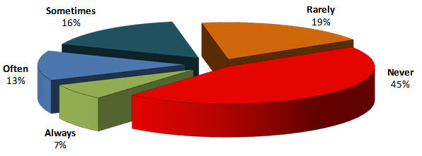
早期の仕様確定がムダを減らすというのは迷信
ほとんど／決して使われていない： 64%
常に／しばしば使われている： 20%
Standish Group Study Reported at XP2002 by Jim Johnson, Chairman

Slide 24
「仕様書通り作る」から「ビジネスの成果への貢献」へ
加速するビジネス・スピード
に即応する
本当に「使う」システムだけ
を開発・運用する
ビジネスの成果に貢献する
アジャイル開発
ビジネスと一体化した開発
DevOps
開発と運用の同期化
クラウド
自動化と高速開発
Notes:
マイクロサービス、コンテナ、サーバーレス、イベント・ドリブン、FaaS（Function as a Service）
この５つの言葉が、これまでのSIビジネスの存続を難しくしてしまうかもしれません。それがどういうことかが分からないとすれば、SIビジネスの置かれている危機的状況を理解できているとは言えません。
「デジタル・トランスフォーメーション」という言葉を最近よく聞くようになりました。この言葉の本質を理解すれば、それがSIビジネスにとって破壊的な影響をもたらすことだと理解できるはずです。
前者の5つの言葉は、インフラの構築や運用、アプリケーション開発を根本的に変えてしまう可能性があります。アプリケーション開発者は、インフラやその運用を気にせずにアプリケーションを開発できるようになり、業務ニーズの変更に即応できるようになるでしょう。
ビジネス環境の不確実性がかつてなく高まっているいま、環境変化への即応力は経営の生命線です。同時に、ビジネスとITの一体化さらにはITを前提とした新たなビジネス・モデルが、企業の競争力の源泉になりつつあります。そうなると、ビジネス環境の変化に即応するためには、ITもまた即応できる俊敏さを持たなくてはなりません。それを支える手段のひとつが、この5つの言葉を組み合わせることで実現できます。
アジャイル開発やDevOpsも同じ文脈の中で捉える必要があるでしょう。つまり、両者は共に、ビジネス環境の変化に即応し、ビジネスの成果に直接貢献するための取り組みだといえるでしょう。
後者の「デジタル・トランスフォーメーション」の「トランスフォーム＝置き換えること、変換すること」の意味するところは、「人間が仕事をすることを前提にするビジネス・プロセス」から「機械やソフトウェアが仕事をすることを前提にするビジネス・プロセス」へ「トランスフォーム」することです。
これまでは、人間が仕事をすることを前提に、業務プロセスは設計されていました。しかし、徹底して無駄や人的ミスを排除できる業務プロセスを作っても、人間が仕事をする以上、人間の持つ非合理性や労務的な制約を完全に排除することはできません。しかし、人間ではなく、一切の仕事を機械やソフトウェアだけで実現できるのであれば、このような制約から解放され、劇的な生産性や品質の向上を実現できます。
かつて、そのようなことは非現実的なことでしたが、人工知能やロボット、IoTやクラウドの進化と普及と共に、その可能性が広がってきたのです。「デジタル・トランスフォーメーション」とは、そんな人間前提から機械やソフトウェア前提へと業務プロセスを転換することを意味する言葉です。
この変化の最前線に立たされているのがSIビジネスです。例えば、インフラ機器の販売や構築、運用は、クラウドや自動化に置き換えられつつあります。また、アプリケーションの開発は、先の5つの言葉やアジャイル開発／DevOpsに代表されるように、スケーラビリティや俊敏さに重心が置かれ、手間のかかる構築や運用はクラウド・サービスに任せてしまうという流れが定着しつつあります。まさに、デジタルトランスフォーメーションの最前線で、この現実に向き合っているのです。
「いつまで、いままでのやり方が通用するのでしょうか？」
お客様がITに求める価値はこれまでにも増して高まっています。この流れは、当面変わることはありません。それにもかかわらず、利益が伸びない、あるいは利益率が減少しているとすれば、これはもはや危機的状況と言えます。稼働率が上がっているのに利益率が下がっているとすれば、そのビジネスに付加価値が無いことを意味し、早晩、自動化やクラウドに置き換わってもおかしくありません。
かつて、どんな田舎町にもレコード屋さんがありました。しかし、いつの間にか街の中からなくなってしまいました。音楽の需要は今も昔も旺盛です。しかし、レコードの需要はなくなってしまったのです。ITの需要は無くならなくても、工数の需要はなくなってしまいます。そのことと重ねて考えてみてはどうでしょうか。いま、そんな時代の流れの只中にあるのです。
過去の常識や成功モデルがいつまでも通用することがないことは、歴史を見れば明らかです。ITに関わるビジネスは、その変化が極めて速く、またITの進化がこの変化を加速しています。そんな変化に追従し続けることは容易なことではありません。ただ、この変化が何処に向かってすすんでいるのかを知り、3年後あるいは5年後の常識に向けて手を打っているかどうかは、自らの未来にとって決定的な意味を持ちます。
ITを提案し構築する仕事は、お客様の3年後あるいは5年後に責任を持つ仕事です。その当事者が、自分の未来に責任を持てないとすれば、お客様からも信頼を失うでしょう。そうなれば、ますます自らを厳しい状況に追い込んでしまうだけです。
冒頭に示した「5つの言葉」や「デジタル・トランスフォーメーション」だけではありません。いまSIビジネスの置かれている状況は、明らかに非常識です。しかし、この非常識が常識と受けとめられるようになるには、さほど時間はかかりません。ならば、いち早くいまの非常識を自分たちの常識に変え、変化を先取りすることが、生き残りと発展の前提となるはずです。

Slide 25
デジタル・トランスフォーメーション時代の
ビジネス戦略
Notes:
25

Slide 26

デジタル・トランスフォーメーションとサイバー・フィジカル･システム
Cyber Physical System／現実世界とサイバー世界が緊密に結合されたシステム
サイバー世界／Cyber World
データ解析
データ活用
Webサービス
デジタル
トランスフォーメーション
日常生活・社会活動
環境変化・産業活動
データ収集
IoT/Mobile/Web
現実世界／Physical World
ヒト・モノ
Notes:
インターネットにつながるモノの数は増加し、ソーシャル・メディアやWebサービスの利用が増えればデータはさらに増え、きめ細かくなってゆき、より精度の高い現実世界のデジタル･コピー、すなわちデジタル・ツインがサイバー世界に築かれてゆきます。そのデータをAIで解析し、さらに正確な予測や最適な計画、アドバイスができるようになります。これを利用して現実世界が動けば、その変化は再びデータとして捉えられサイバー世界に送られます。そんな一連の仕組みが「サイバー・フィジカル・システム（CPS）」これを「（広義の）IoT」と捉える考え方もあります。
CPSは、これからの私たちの社会や生活、ビジネスを支える基盤になろうとしているのです。

Slide 27
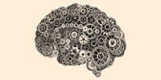

デジタル・トランスフォーメーションへの期待
人間を前提に最適化したビジネスの仕組み
観察と経験値に基づく判断と意志決定
ヒトが主体
ITが支援
経験×思考
ビジネス環境への対応
トランスフォーメーション
Transformation／置き換える
競争優位の確立
不確実性の増大・スピードの加速
常識や価値基準の転換
ITを前提に最適化したビジネスの仕組み
データとAIに基づく判断と意志決定
ITが主体
ヒトが支援
ビッグデータ×AI
徹底した効率化と無駄の排除により
サスティナブルな社会の実現に貢献
Notes:
ビジネスは人間が働くことを前提にその仕組みが作られてきました。しかし、されでは労働時間や福利厚生、安全管理などの制約条件に縛られ、人的ミスも払拭することはできませんし、個人の経験値あるいは先入観に左右されてしまいます。従来は、この制約の中で、コスト削減や生産性の向上をめざしてきました。しかし、制約がある以上、成果は頭打ちとなり、さらなる改善の足かせとなります。しかし、AIやロボットなどのテクノロジーの発展により、人間の関与を減らしビジネスの仕組みを作ることができるようになり、これまでには考えられなかった劇的な改善や、圧倒的な競争力を手に入れられるかもしれないのです。また、ITにしかできないことを駆使して、新しいビジネス･モデルを創り出し、新たなマーケットを切り拓くことも可能になるでしょう。
「人間を前提」にすることから「ITを前提」とした仕組みへ転換すれば、ビジネスや社会のあり方を根本的に変わってしまう。
デジタル・トランスフォーメーションとは、そんな変革です。

Slide 28
デジタル・トランスフォーメーションとは
人間を前提に最適化された
ビジネスの仕組み
から
機械を前提に最適化された
ビジネスの仕組み
への転換
ビジネス･プロセスに関わる
人間の制約を排除し
品質・コスト・期間などの
限界をブレークスルーして
ビジネスに新しい価値基準
をもたらす取り組み
ビジネス環境への対応
競争優位の確立
不確実性の増大・スピードの加速
デジタル
トランス
フォーメーション
常識や価値基準の転換
製品やサービスをジャストインタイムで提供できる即応力
生産性・価格・期間における
これまでの常識を覆す破壊力

Slide 29



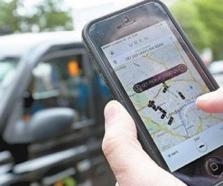
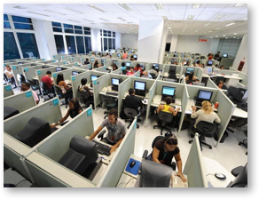
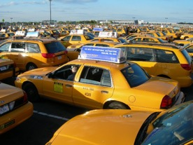


UBERとTaxi
Taxi
機械を前提とした
ビジネスプロセス
の最適化
人間を前提とした
ビジネスプロセス
の最適化
UBER
タクシー資産
コールセンター運営経費
施設維持管理
事務・管理経費 など
アプリ開発・保守費
クラウド利用量など
運賃
ドライバー収入
ドライバー収入

Slide 30
デジタル・トランスフォーメーションの実際
UBER
タクシー・レンタカー業界
airbnb
ホテル・旅館業界
NETFLIX
レンタル・ビデオ業界
Spotify
レコード・CD業界
PayPal
銀行業界（決済・為替）

Slide 31
デジタル･トランスフォーメーションの全体像
ビジネス環境への対応
競争優位の確立
不確実性の増大・スピードの加速
デジタル
トランス
フォーメーション
常識や価値基準の転換
製品やサービスをジャストインタイムで提供できる即応力
生産性・価格・期間における
これまでの常識を覆す破壊力
ビジネスのデジタル化を支えるプラットフォーム
ヒトやモノに依存しないソフトウェア化された仕組み
組織・体制
ビジネス・プロセス
製品・サービス
意志決定スピードの高速化、柔軟・迅速な組み替えや連係
変更や追加への即応力、オープンで柔軟な連係力
顧客/現場との緊密な連係とフィードバック
ビッグデータ×AI
サイバー・フィジカル・システム
Cyber Physical System/CPS
Notes:
デジタル・トランスフォーメーションとは、デジタル・テクノロジーの発展が、伝統的な仕事のあり方や社会の仕組みを根本的に変えてしまい、「限界費用ゼロ社会」のような新しいパラダイムを生みだす「現象」です。
この大きな流れを押し戻すことはできません。ならば、この流れにしっかりと乗って、その実現を主導してゆくことで、私たちは新たな役割を切り拓いてゆくことができます。そのためには、デジタル･テクノロジーを駆使して、現場のニーズにジャスト・イン・タイムでビジネス･サービスを提供できる、組織や体制、ビジネス・プロセス、製品やサービスを実現しなくてはなりません。これにより、「製品やサービスをジャスト・イン・タイムで現場に提供できる即応力」と「生産性・価格・期間などの常識を覆す破壊力」を手に入れることができます。そのために、ヒトやモノに依存した仕組みではなく、ビジネスに関わるデータを全て捉え、それを解析し、最適解を見つけてビジネスを動かす「サイバー・フィジカル・システム（広義のIoT）」が必要となります。

Slide 32
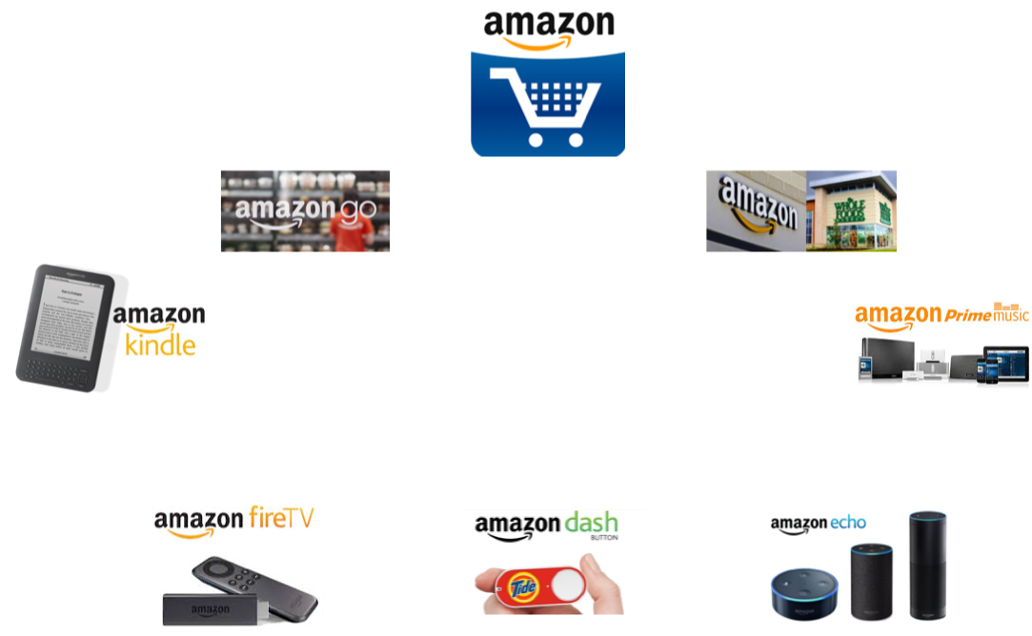
amazonのデータ収集戦略
「顧客第一主義」戦略
「顧客データ収集」戦略
テクノロジーを駆使して
徹底した利便性を追求
個人データを
徹底して収拾
生活レベル･経済状態
個人属性
購買志向・生活レベル・生活圏
購買志向・生活レベル・生活圏
思想信条・趣味嗜好・主義主張
音楽志向・趣味嗜好
「地球上で最も顧客中心の会社」
興味関心・趣味嗜好
購買志向・生活習慣・経済状況
音声・生活音・趣味嗜好
ビッグデータ × AI（機械学習）
経営戦略･製品／サービス戦略 & 0.1 to One マーケティング
CPS / Cyber Physical System = IoT

Slide 33
デジタル・トランスフォーメーションを支えるテクノロジー
ビジネス環境への対応
競争優位の確立
不確実性の増大・スピードの加速
デジタル
トランス
フォーメーション
常識や価値基準の転換
製品やサービスをジャストインタイムで提供できる即応力
生産性・価格・期間における
これまでの常識を覆す破壊力
ビッグデータ × AI
IoT（Internet of Things）
サイバー・フィジカル・システム
CPS : Cyber-physical System
コンテナ × マイクロサービス
クラウド・コンピューティング
SaaS/API
PaaS/FaaS
サイバー･セキュリティ
Notes:
デジタル・トランスフォーメーションを支えるCPSにとって重要なテクノロジーについて整理しておきましょう。
IoT：あらゆる「ものごと」がインターネットに接続しデータを生みだす仕組み。CPSと同義で使われることもある。
マイクロ･サービスとコンテナ：プログラムを独立した単一機能の部品に分割し、それらを連結させることで、全体の機能を実現しようとする仕組み。これを実装する技術としてコンテナが注目されている。追加や変更の即応性を実現。
クラウド・コンピューティング：システム機能のサービス化、構築や運用の自動化、セキュリティのアウトソーシングを提供し、システム開発や運用の負担から人的リソースをビジネスやアプリケーションにシフトすることを支援する。
サイバー・セキュリティ：ビジネスがデジタル化すれば、サイバー･セキュリティは、もはやシステム課題ではなく経営課題として取り組まなければならない。デジタル･トランスフォーメーションを実現する上での優先テーマ。
【補足説明】
FaaS: Function as a Service イベント・ドリブン方式でサービス（ある機能を実現するプログラム）のコードを書き、それを連携させるだけで、一連の業務処理を実行できるクラウド･サービス。AWS のLambda、MicrosoftのAzure Cloud Functions、GoogleのGoogle Cloud Functionsなどがある。
SaaS: Software as a Service アプリケメーションを提供するクラウド･サービス。
PaaS: Platform as a Service OSやミドルウェアなどのプラットフォーム機能を提供するクラウド・サービス。
API: Application Program Interface クラウド・サービスの提供する機能を他のアプリケーション･サービスから利用するためのインターフェース機能。

Slide 34
SIビジネスとして今後注力すべきテクノロジー
アプリケーション
AR（拡張現実） / VR（仮想現実） / MR（複合現実）
Augmented Reality / Virtual Reality / Mixed Reality
ディープラーニング（深層学習）と関連技術（深層強化学習/DQN、敵対的ネットワーク/GANなど）
Deep Learning
プラットフォーム
コンテナとマイクロサービス
Container & Micro Service
ブロックチェーン
Block Chain
HTAP（OLTP/業務系・基幹系とOLAP/分析系の実行基盤を統合）
Hybrid Transaction and Analytics Processing
インフラストラクチャー
デバイス
量子コンピュータ
Quantum Computer
5G通信
5th Generation
LPWAネットワーク
Low Power,Wide Area Network
エッジ・コンピューティング（デバイス側での機械学習や推論/高機能演算）
Edge Computing
〜2017
2018
2019
2020
2021〜
Notes:
「デジタル・トランスフォーメーション（Digital Transformation／DX）」
そんな言葉をあちらこちらで目にするようになりました。これまでのような何パーセント、あるいは十数パーセントの改善ではなく、何倍、何十倍の成果を、IT（デジタル･テクノロジー）を駆使して手にする取り組みが、デジタル・トランスフォーメーションの目指していることです。
これによりビジネスの価値基準、例えば、価格、期間、生産性などの常識を劇的に転換し、圧倒的な競争優位を手に入れようというわけです。そのために、AIやロボット、センサーやネットワークなどのデジタル･テクノロジーを駆使しして、ビジネスの仕組みを根本的に作り替えてしまおうというわけです。
このようなデジタル・トランスフォーメーションの時代に、旧態依然としたテクノロジーを引きずり、お客様に対するテクノロジー･リーダーシップを発揮できないSI事業者は、その存在価値を失ってしまうことを覚悟すべきです。
いまだ、オンプレミスの物理システムを仮想化しクラウドのIaaSに移行して工数を稼ぐことを「クラウド･インテグレーション・ビジネス」と言ってはばからず、センサーを組み込んだモノのデータを取得、処理するシステムを受託開発して「IoTビジネス」とアピールしているようでは、テクノロジー･リーダーシップなど、とても無理な話です。
テクノロジー･リーダーシップとは、一歩先の未来にお客様を導くために、テクノロジーの価値を正しく理解し、そのビジネスへの実装を支援することです。
そのためには、一歩先の未来に求められるテクノロジーを目利きし、見識を持たなければなりません。また、それを実装するノウハウもまた必要になるでしょう。
では、どのようなテクノロジーが一歩先の未来を創る力を持つようになるのでしょうか。アプリケーション、プラットフォーム、インフラストラクチャーとデバイスという3つのカテゴリーに分け、基本となるテクノロジーについて整理してみました。
なお、ここに紹介した以外のテクノロジーについても、注目すべきキーワードはまだまだありますが、特にその中でもSIビジネスへの影響が大きいものについて紹介をさせて頂きます。
アプリケーション
VR（仮想現実）/ AR（拡張現実）/ MR（複合現実）
コンピュータと人間が視覚を介してつながる技術です。
VR（Virtual Reality :仮想現実）
ゴーグルを被るとコンピュータ・グラフィックスで描かれた世界が目の前に拡がります。顔の動きや身体の動きに合わせて映像も動き、ヘッドフォンを被れば音響効果もそれに加わり、まるで自分がそこにいるかのような感覚を体験できます。これがVRです。コンピュータで作られた人工的な世界に自分自身が飛び込み、まるでそれが現実であるかのように体験できる技術です。
代表的な製品としては、Oculus Rift、HTC Vive、PlayStation VRなどがあります。次のような用途に使われています。
没入感を体感できるゲーム
航空機の操縦シミュレーション
3D映像で作られた住宅の中にシステムキッチンなどの住宅設備を設置してみせるデモンストレーションなど
AR（Augmented Reality：拡張現実）
ゴーグルやスマートフォン越しに見ている現実の建物や設備に、それが何かを説明する「別の情報」が重なるように表示されます。自分が見ている室内の光景や風景に、実際にはそこにないモノや建物が表示され、まるでそこに実物があるかのようです。身体を動かしても位置が変わりません。これがAR技術です。現実に見ている視覚空間に情報を重ね合わせて表示させ、現実世界を拡張する技術です。
ポケモンGoのようにスマートフォンやタブレットを風景にかざし、背面カメラで映し出された映像に情報を付加するソフトウェア製品も数多く登場しています。次のような用途に使われています。
設備点検の時に見ている箇所についての情報を表示させる
機械の操作パネルの映像上にスイッチやレバーの説明や操作方法を表示させる
現実の空間にモノを表示して製品の検討や教育などに使う
スマートフォン越しに映し出された建物や風景に説明情報を重ねるように表示して観光案内をする など
MR（Mixed Reality：複合現実）
ゴーグルの向こうに見える現実世界に投影された3次元映像をさわり、それを動かすことができます。あるいは、現実世界にあるアイテムに触れるとその説明が文字や映像で表示されます。
ARとも似た概念ですが、ARが現実世界にコンピュータの作り出した情報を投影させる技術であるのに対して、MRは現実世界とコンピュータで作り出されたデジタル世界を重ね、そのデジタル世界に触れて操作したり作用をおよぼしたりできる技術です。
VRではコンピュータが作り出したCGに没入しその中で動いたり触れたり感じたりする相互作用を得ることができますが、MRはそんなVRの世界を現実世界に重ね合わせ、そこに表示された3D映像に触れて動かしたり、アイコンに触れて情報を呼び出すなどができるようになります。
マイクロソフトの「HoloLens」を含む「Windows Mixed Reality」が代表的な製品と言えるでしょう。
世界最大級の投資銀行であるゴールドマン・サックスは、世界のVR/ARに関連した市場は2025年までにおよそ800億ドル（約9兆円）に達すると予測しています。これは、現在のデスクトップPC市場にほぼ匹敵する規模です。その市場は、現在盛り上がりつつあるゲームやエンターテイメント分野だけではなく、医療分野や産業分野、小売市場など様々な業界で使われるようになるだろうと予測しています。
ディープラーニング（深層学習）と関連技術
人間が教えなくても森羅万象の中からパターンを見つけ、世界を分類整理する
ディープラーニングが注目されるのは、まさにこの点にあります。
データを分析し、その中に潜む規則性、すなわち「パターン」を見つけ出すことが機械学習のやろうとしていることです。それを使って、ものごとを分類整理し、推論や判断をおこなうための基準やルールを見つけ出そうというわけです。
これまでの機械学習は、このパターンを見つけるために、どのような特徴に基づいてパターンを見つけ出せばいいのかといった着目点、すなわち「特徴量」を予め人間が決めていました。しかし、ディープラーニングには、その必要がありません。データを分析することで特徴量を自ら見つけ出すことができるのです。
例えば、ベテランの職人がものづくりをする現場を想像してください。私たちは、道具の使い方、力加減、タイミングといった目に見える道具の使い方に着目し、その匠の技に感動するでしょう。しかし、本当にそれだけでしょうか。たぶん見た目には分からない他の「何か」がもっとあるかもしれません。その職人に、その説明を求めても、たぶんうまく説明することはできないでしょう。そんな説明できない知識のことを「暗黙知」と呼んでいます。
ディープラーニングはそんな「暗黙知」をパターンとしてデータの中から見つけ出し再現してくれるかもしれません。それをロボットに搭載すれば、匠の技を持つロボットが実現するかもしれません。他にも、
品質検査は、素人には気付か些細な不良を確実に見つけ出す
保守技術者は、機械の運転データから異常に気付き故障を未然に防ぐ
警察官は、犯罪の発生場所やタイミングを長年の経験や勘で予想する
など、世の中にはうまく説明できない「暗黙知」が少なくありません。ディープラーニングは、そんな見た目には分からない、あるいは気付くことの難しいパターンを、人間が特徴量を教えなくてもデータを分析することで自ら見つけ出し、そのパターンを教えてくれるところが、画期的なところなのです。
ディープラーニングだけが機械学習というわけではありませんが、その機能や性能は急速に向上し、それに合わせて実用範囲も拡大しつつあります。
また、ディープラーニングを発展させた技術も数多く登場しています。例えば、大量の学習データを必要とせず自分で学習し能力を高めてゆく深層強化学習（deep reinforcement learning）や「認識」ではなく「生成」においても大きな進化を遂げつつある敵対的生成ネットワーク（Generative Adversarial Network）にも注目しておくといいでしょう。
プラットフォーム
ブロックチェーン
ブロックチェーン（blockchain）とは、複数のシステムで取引履歴を分散管理する技術のことです。これには暗号技術とP2Pネットワーク（通信ノード間で中継を介さず直接通信する）技術が使われており、第三者機関による証明がなくても取引の正当性を証明でき、データの改ざんを困難にしています。
ブロックチェーンは、もともと「政府や中央銀行による規制や管理を受けることなく、誰もが自由に取引でき、改ざんなどの不正ができないインターネット上の通貨」として開発されたビットコイン（Bitcoin）の信頼性を担保するための基盤技術として、サトシ・ナカモトと名乗る人物が論文中で初めて原理を示したことが誕生の切っ掛けとなっています。
この論文に基づいて有志の協力によりオープン・ソース・ソフトウエア（OSS）としてビットコインが開発され、2009年より運用が始まっています。運用が開始されて以降、改ざんなどの被害を受けることなく取引が継続されており、その仕組みの有効性・信頼性については認められつつあります。なお、日本にあったビットコインの取引所Mt.Goxのシステムが2014年に外部からの不正侵害による窃盗行為によるものとして取引が停止され大きな社会問題になりましたが、これはビットコインそのものの問題ではなく、ビットコインの取引を仲介するシステムの問題であり、これによってビットコインそのものの信頼性が侵害されたわけではなく、両者は分けて考えなくてはなりません。
さて、このビットコインの信頼性を担保する基盤となったブロックチェーンは、「複数のシステムで取引（トランザクション）の履歴を分散共有し監視し合うことで、取引の正当性を担保する仕組み」といえるでしょう。
一般的な取引では、法律や規制、あるいは実績によって信頼される第三者機関／組織が取引の正当性を保証し、その取引の履歴を一元的に管理することで、信頼性が担保されていました。
ブロックチェーンの技術を使うと、
ブロックチェーンのネットワークに参加する全てのノードに取引が通知され、だれもがその取引の内容を知ることができます。
定められたルール（コンセンサス[合意]するための手順）に従って特定のノードが取引のまとまりである「ブロック」を分散共有された台帳に登録することが許され、登録します。ここでいう台帳とは、取引のまとまりである「ブロック」を時間軸に沿ってチェーンのようにつないだもので、これが「ブロックチェーン」と呼ばれる所以です。
この台帳に取引記録が追加されると（＝ブロックチェーンに新たなブロックが追加されると）、これに参加する全てのノードで新しいブロックチェーンが共有されます。
この一連の仕組みにより、膨大な複数のノードにより取引の履歴は分散共有され、取引の存在と正当性が特定の第三者に頼らなくても証明されるのです。また改ざんしようとしても、分散共有された膨大な数のブロックチェーンの特定のブロックをほぼ同時に改ざんしなければならず、結果として改ざんが不可能になっているのです。例えば、ビットコインの場合は、膨大な数のノードが四六時中ブロックチェーンの更新を行っており、この全てのノードの51%以上を改ざんしなければ、改ざんは成立しません。これは、強力なスパーコンピュータを駆使しても改ざんができない規模となっており、現実的には改ざんができないようになっているのです。
また、ブロックチェーンでは取引者の情報は暗号化されているため、取引の内容は公開されても取引者の具体的な情報に紐付けされていないので匿名性は担保されています。
ブロックチェーンは、ビットコインに代表されるパブリックな取引への適用ばかりではありません。改ざんを困難にする仕組みや、低性能なシステムを分散ノードとして使用し無停止で運用可能なことから、銀行取引や契約などの中核となっている元帳管理に適しているとして、プライベートなシステムでの適用にも注目されるようになってきました。例えば、銀行の預金や為替、決済などの勘定系業務、証券取引、不動産登記、契約管理などへの適用についての検討や研究が進められています。
このようにブロックチェーン技術は、実用に向けた様々な取り組みが積極的にすすめられており、今後ますます注目されるようになってゆくでしょう。
HTAP（OLTP/業務系とOLAP/分析系の実行基盤を統合）
Hybrid Transactional and Analytical Processingの略で、業務系のOLTP（Online Transaction Processing）と分析系のOLAP（Online Analytical Processing）を統合しようという流れです。
その要となるのがデータベースとなるわけですが、SAP HANAが先行し、それに続いてOracle Database、Microsoft SQL Server、IBM DB2などは、既にその機能を実装しています。
実際のところOLTPのDBとOLAPのDBが物理的にひとつであるとは限らず、それぞれのDBがインメモリーで高速に連係し、わずかな遅延でOLTP DBからOLAP DBが生成されることにより、見かけ上ひとつのDBに見えるものもあります。今後、オープン・ソース系DBでも同様の仕組みが登場してくるかもしれませんし、Apache Sparkなどを活用することで、HTAP環境を構築する動きも出てくるでしょう。
HTAPの仕組みを使えば、「業務系」と「分析系」にシステムを分ける必要はなくなります。今後は需要が高まると考えられるIoT→ビックデータ→AI→業務アプリケーションといった連係、すなわち、現場の状況を直ちにアプリーションに反映させるようなシステム･ニーズに於いては、自ずとHTAPが必要とされることになると考えられます。
コンテナとマイクロサービス
ソフトウェアは様々な機能を組み合わせることで、必要とされる全体の機能を実現します。例えば、オンライン・ショッピングの業務を処理するソフトウェアは、ユーザー・インタフェースとビジネス・ロジック (顧客管理、注文管理、在庫管理など) という特定の業務を処理する機能を組合せることで実現します。必要なデータは、すべてのロジックで共有するデータベースに格納され、各ロジックはひとつのソフトウェアの一部として組み込まれます。もし、複数の注文があれば、その注文の単位でソフトウェアを並行稼働させることで対応できます。このようなソフトウェアをモノリシック（巨大な一枚岩のような）と呼びます。
ただ、このやり方では、
商品出荷の手順や決済の方法が変わる、あるいは顧客管理を別のシステム、例えば外部のクラウド・サービスを利用するなどの変更が生じた場合、変更の規模の大小にかかわらず、ソフトウェア全体を作り直さなければなりません。
変更を重ねるにつれて、当初きれいに分かれていた各ロジックの役割分担が曖昧かつ複雑になり、処理効率を低下させ、保守管理を難しいものにしてゆきます。
ビジネスの拡大によって注文が増大した場合、負荷が増大するロジックだけ処理能力を大きくすることはできず、ソフトウェア全体の稼働数を増やさなくてはならず、膨大な処理能力が必要となってしまいます。
このようにビジネス環境が頻繁に変わる世の中にあっては、このやり方での対応は容易なことではありません。
この課題に対応しようというのが、マイクロサービスです。このやり方は、ソフトウェアを互いに独立した単一機能の部品に分割し、それらを連結させることで、全体の機能を実現しようとするもので、この「単一機能の部品」をマイクロサービスと呼びます。
個々のマイクロサービスは他とはデータも含めて完全に独立しており、あるマイクロサービスの変更が他に影響を及ぼすことはありません。その実行も、それぞれ単独に実行されます。
この方式を採用することで、機能単位で独立して開発・変更、運用が可能になること、また、マイクロサービス単位で処理を実行させることができるので、処理量の拡大にも容易に対応することができます。
マイクロサービスと相性がいいのが、コンテナです。コンテナは仮想マシンと同様に「隔離されたアプリケーション実行環境」を作る技術です。ただ、仮想マシンとは異なりOS上で稼働するため、仮想マシンのようにそれぞれ個別にOSを稼働させる必要がなく、CPUやメモリ、ストレージなどのシステム資源の消費が少なくてすみます。そのため、極めて高速で起動できるのが特徴です。
ひとつのコンテナは、OSから見るとひとつのプロセスとみなされます。そのため、他のサーバーにコンテナを移動させて動かすにも、OS上で動くプログラムを移動させるのと同様に、元となるハードウェアの機能や設定に影響を受けることがありません。
開発〜テスト〜本番を異なるシステムで行う場合でも、上記のように異なるシステム環境でも稼働が保証されていることや起動が速いことで、そのプロセスを迅速に行うことができるようになります。
このコンテナを使ってマイクロサービスを構成すれば、開発からテスト、本番移行のサイクルを短縮でき、ビジネス・スピードとシステム対応のスピードを同期させる取り組み「DevOps」を効果的に運用することが可能になるのです。
インフラストラクチャーとデバイス
LPWA
IoT（Internet of Things／モノのインターネット）が本格的に普及するとデバイス数は爆発的に増加するとみられており、その数は数年のうちには数百億個にも達すると言われています。これらデバイスに求められる無線通信として期待されているのがLPWA（Low Power, Wide Area：省電力広域無線ネットワーク）」です。
LPWAとは、低速ですが低消費電力で半径数キロ～数十キロの通信が可能な無線通信技術の総称です。
低消費電力の無線ネットワークには、BluetoothやZigBeeなどがありますが、これらは電波を遠くまで飛ばすことはできず、1つの中継器でカバーできる範囲は限られてしまいます。広域に大量のモノを配置し、センサーデータを取得しなければならない場合には、多数の中継器を設置する必要があり、IoT用途には向きません。
また、広域をカバーできる3G/LTEの携帯電話のネットワークでは、1回線あたり月々数百円〜数千円の通信料金が必要となることに加えて、モノに組み込む通信モジュールも高額になり、消費電力も大きいことから、これもまたIoT用途には向きません。
LPWAは、こうした課題を解決する通信手段として登場しました。通信速度は100bps～数十kbps程度であり、3G（下り最大14.4Mbps／上り最大5.76Mbps）／LTE（下り最大150Mbps／上り最大50Mbps）と比較すると桁違いに遅い通信速度ですが、用途を絞り込めば圧倒的な低消費電力で広域での通信が可能です。通信モジュールが低価格であることからも、IoTのための無線ネットワークとして期待されています。
主要な方式として、「LoRaWAN」「NB-IoT」「SIGFOX」があります。
5G（第５世代移動体通信）
「第5世代移動体通信方式」すなわち5Gは現在の4Gに続く次世代のモバイル通信として、2020年頃の利用開始を目指し開発が進められています。
1980年代までの「1G」では、アナログ方式が使われ「音声通話」をモバイルで利用できるようになりました。1990年代の「2G」では、デジタル方式となり、音声に加えて「テキスト通信」が使えるようになります。2000年代には「3G」が登場し、「高速データ通信」が可能となり、携帯電話でのホームページ閲覧や電子メールのやり取りができるようになりました。2010年代には「4G」の利用が始まり、スマートフォンの普及と相まってデータ通信はさらに高速化して「動画通信」ができるようになります。「5G」では、4Gまでの機能や性能をさらに高めることに加え、新たに「IoT」への対応が期待されています。
このような需要に応えるため、5Gは「高速・大容量データ通信」、「大量端末の接続」、「超低遅延・超高信頼性」といった要件を満たすモバイル通信を実現しようというのです。
「高速・大容量データ通信」とは、現在のLTEの100倍の高速化・大容量化したデータ通信で、10G～20Gbpsといった超高速なピークレートの実現を目指しています。加えて、通信環境の如何に関わらず、どこでも100Mbps程度の高速通信が可能となります。
「大量端末の接続」とは、現在の100倍といった端末数への対応や省電力性能の実現をめざします。
「超低遅延・超高信頼性」とは、如何なる場合でも通信できることを目指します。例えば通信が遅れることで事故につながりかねない自動運転自動車や緊急時の確実な通信が求められる災害対応などに使われることが想定されています。
5Gは、こうした異なる要件をすべて1つのネットワークで満たすことができるように開発が進められていますが、実際の利用場面では、それぞれの必要に応じて、各要件を満たす1つのネットワークを仮想的に分離して提供できるようになります。この技術は、「ネットワークスライシング」と呼ばれ、5Gの中核的技術の１つとして位置付けられています。
さらに企業や組織が独自のネットワークを5Gで構築することが可能となり、コストのかかる通信設備を自ら所有し、運用管理することなく、自分たちの閉域網を構築することが可能になります。
5Gの登場は、このようにこれまでのネットワークのあり方を大きく変える可能性を持っているのです。
エッジ・コンピューティング
インターネットにつながるデバイスは、自動車や家電製品、ビルの設備や日用品にまで広がり、そこに組み込まれたセンサーが大量のデータを送り出すようになりました。そのため、大量のデータが通信回線、主にはモバイル通信回線に送り出されるようになり、回線の帯域を圧迫してしまう状況も出てきました。
そこで、デバイスの周辺にサーバーを配置し、中間処理して必要なデータのみを回線に送り出す「エッジサーバ」が普及の兆しを見せ始めています。エッジサーバはデータの集約だけではなく、デバイスを利用する現場での即時処理・即時応答が必要な業務や、きめ細かなセンサーデータを大量に集めるための仕組みとしても使われています。このようなエッジサーバは、空に浮かぶ雲に見立てた「クラウドコンピューティング」に対して、地面に漂うように広がる霧に見立てて「フォグコンピューティング」と呼ばれる場合もあります。
エッジサーバは、デバイスが置かれるローカルばかりでなく、より広い地域をカバーするために通信回線の経路上に置かれるケースも想定されています。
それとは反対に、デバイスに搭載するコンピュータの処理能力や機能を高めようというアプローチもあります。例えば、AppleのA11 BionicやHuaweiのKirin 970など、機械学習の機能をデバイスに搭載するプロセッサーに持たせようというものです。
これらエッジ・コンピューティングのメリットは、データを広域のネットワークに送り出さないことで、次の３点を実現することにあります。
通信量の削減
セキュリティの強化
低遅延の実現
IoTの普及やアプリケーション・ニーズの高度化に伴い、クラウドだけではできない大量データの処理や高速応答を受け持つ役割として、エッジによる超分散コンピューティングの需要は、拡大してゆくことになるでしょう。
量子コンピュータ
「ムーアの法則」が限界を迎えつつあります。一方で、IoTやAIの普及と共に、データ量や計算需要は爆発的に増大し、必要とされる演算能力もまた増大しています。この状況に対応すべく、プロセッサー・コアの並列化やASIC、FPGAなどの特定の処理目的に最適化された半導体、スパーコンピュータを使うというという解決策が採られていますが、必ずしも十分なものとは言えません。量子コンピュータは、このような状況に対応する新たな解決策として注目されています。
特に、総当たりで計算しなければならない素因数分解や組み合わせ最適化問題、あるいは検索問題などで、劇的な演算速度の高速化が期待されています。
ただ、現段階では全ての演算問題を解くことができる量子コンピュータにめどが立った訳ではありません。そのため、一気にこれまでの古典コンピュータを置き換えるとことにはならないでしょう。ただし範囲の限られた演算問題であっても、実用での適用範囲は広く、早期実用化への期待が高まっています。その意味でも、いち早くそのノウハウを持つことの意義は大きいと考えられます。

Slide 35
デザイン思考・リーン・アジャイル・DevOpsの関係
現場に足を運ぶ 現物を手に取る 現実を自分で確認する
イノベーションの創発
ジャスト・イン・タイムで提供
デザイン思考
リーン・スタートアップ
アジャイル開発
DevOps
デザイナー的なクリエイティブな視点で、ビジネス上の課題を解決する
最小限の機能に絞って短期間で開発しフィードバックをうけて完成度を高める
ビジネスの成果に貢献するシステムを、バグフリーで変更にも柔軟に開発する
安定稼働を維持しながら、開発されたシステムを直ちに・頻繁に本番環境に移行する
共感（Emphasize）
問題定義（Define）
創造（Ideate）
プロトタイプ（Prototype）
検証（Test）
反復／周期的(Iterative)
漸進的(Incremental）
適応主義(Adaptive)
自律的(Self-Organized)
多能工(Cell Production）
構築（Build）
計測（Measure）
学習（Learn）
開発と運用の協調
自動化ツールの整備
継続的デリバリー
（Continuous Delivery）
イノベーションとビジネス・スピードの融合
Notes:
デジタル・トランスフォーメーションを実現するには、イノベーションを加速させ、ジャスト・イン･タイムでビジネス･サービスを提供できなくてはなりません。これを実現するための考え方や手法として、次の４つが注目されています。
デザイン思考：デザイナー的なクリエイティブな視点で、ビジネス上の課題を解決するための方法
リーン･スタートアップ：最小限の機能に絞って短期間で開発しフィードバックをうけて完成度を高める取り組み
アジャイル開発：ビジネス環境の不確実性に適応することを前提に、ビジネスの成果に貢献するシステムをバグフリーで開発する考え方と手法
DevOps：安定稼働を維持しながら、開発されたシステムを直ちに・頻繁に本番環境に移行するための取り組み

Slide 36
あらゆる組織はサービス・プロバイダーへと進化する
IT（デジタル･テクノロジー）を駆使して
製品やサービスをジャスト･イン・タイムで提供できる
組織･体制、ビジネス・プロセス、事業・経営へと
転換する
ヒトやモノに依存しない仕組み
ビジネスのソフトウェア化
ソフトウェア・コード開発を中心とした企業組織に変革すること
全ての組織がITサービス・プロバイダー
営業、工場、開発、経理、経営など
Notes:
情報システムは、紙の伝票の受け渡しや伝言で成り立っていた仕事の流れを置き換え、標準化された業務プロセスを現場に徹底させるために使われてきました。しかし、デジタル･トランスフォーメーションを実現するには、これでは不十分です。基本的な業務プロセスをITで徹底して自動化し、人間の役割を戦略やビジネスモデル策定などの創造性を発揮することやお客様へのホスピタリティを維持するなどの「人間にしかできないこと」へとシフトさせなくてはなりません。
そのために企業や組織は、ビジネスの現場（営業、工場、開発、経理、経営など）で必要とされるIT化されたサービスをジャスト･インタイムで提供できる能力を持たなくてはなりません。つまり自らが「サービス・プロバイダー」と言う役割を担い、そのための能力を持つ必要があるのです。そのたには、私たちもまた、お客様のビジネスに直接貢献でききるサービスを提供できる「サービス･プロバイダー」になる必要があるのです。

Slide 37
SIビジネスの
デジタル・トランスフォーメーション
Notes:
37

Slide 38
ITに求められる需要は“工数提供”から“価値実現”へ
ITがもたらす
顧客価値
価値実現需要
<お客様のビジネスの成果に貢献>
限界利益ゼロ社会
ITビジネスに求められる価値の
パラダイム・シフト
共創
デジタル・トランスフォーメーション
工数削減の取り組み
作らない手段の充実
自動化・自律化・サービス化
工数需要
<人月による貢献>
工数削減の取り組み
作る工数の削減
ミドルウェア、パッケージ、ツール
工数削減と 需要拡大の均衡
IT需要の拡大
コスト：生産性・期間・利便性
IT需要の拡大
投資：スピード・変革・差別化
時間
Notes:
IT需要は、将来にわたって継続的に拡大するでしょうが、工数そのものを喪失させる動きもまた加速します。そうなれば、工数需要は減少に転じます。また、工数需要の内容が変わります。例えば、「コードを書く」や「テストする」といったことの多くは自動化されてゆくでしょう。一方で、戦略の策定や企画、テクノロジーの目利きや組合せ、全体設計などの上流工程に関わる人材は、これまでにもまして需要は拡大します。
その意味で、人の需要がなくなるわけではありません。ただ、作業工数に応じた労働力に対価を支払うというやり方は、自動化やクラウドとの競合や人口の減少もあり、収益拡大は期待できません。ならば、お客様のビジネスの成果への貢献に対価を頂くビジネス・モデルを拡大してゆかなければなりません。
「工数」の提供から「顧客価値実現」に貢献することへ、収益の源泉を変えてゆくための取り組みが求められています。これは、SI業界全般に関わる課題となっています。

Slide 39

SIビジネスのデジタル・トランスフォーメーション
ビジネス
企画・設計
共創
デザイン思考
お客様
お客様
事業者
システム
企画・設計
アジャイル開発
PaaS/FaaS/SaaS
超高速開発ツール
事業者
アプリケーション
開発・運用
お客様
事業者
事業者
インフラ･プラットフォーム
構築・保守
クラウド
DevOps
自動化ツール
事業者
運用管理
事業者
絶対的な安定と品質
物販 × 工数 ＝ 売上と利益
変更への柔軟性とスピード
シェア × サブスクリプション ＝ 利益と売上
Notes:
デジタル・トランスフォーメーションへの取り組みを主導するのは既存の情報システム部門から経営者や事業部門へとシフトしてゆくでしょう。そのためには、経営者や事業部門のデマンドを掘り起こし、情報システム部門がデジタル・トランスフォーメーションに取り組める環境を作り、情報システム部門の変革も合わせて、その実現に取り組んでゆく必要があります。
またこの取り組みは、既存の業務プロセスの改善ではなく、新しいビジネスの仕組みを作り出すことです。これまでのようにユーザーにどうしたいのか、何が正解なのかを教えてもらうことができません。お客様と一緒になって新しい正解を創り出してゆく、「共創」が必要となります。
「共創」とは、絶対的な正解のないところで最善の正解を生みだす取り組みです。その前提は、既存の発想にとらわれないオープンさと最新テクノロジーの活用であり、それを効率よく創り出すフレームワークが必要となります。

Slide 40
ITとの正しい付き合い方
ビジネス
経営と業務プロセス
思想としてのIT
ビジネスの変革と創造
仕組みとしてのIT
業務プロセスの効率化と実践
商品としてのIT
収益拡大とビジネスの成長
道具としてのIT
利便性の向上と多様性の許容
Notes:
■ITの4つの役割
冒頭の事例で紹介したように、ITは経営や業務の実践を支える基盤として欠かすことのできないものとなっています。「ビジネスはITと一体化」しているといってもいいでしょう。しかし、いまだ「ITは道具にすぎない」と言われることも多く、ITの本来の役割が正しく伝わっていないようにも思います。
まずはビジネスにとってITはどのような役割を果たしているのかを整理してゆきましょう。
■■利便性の向上とビジネスの多様性を支える「道具としてのIT」
ITは仕事や生活を便利にしてくれる道具として使われています。例えば、
スマートフォンやタブレットを使えば、どこからでも連絡がとれます。また、地図や乗り換え案内のアプリを使えば、無駄なくスムーズに目的地に移動できます。
表計算ソフトやワープロ、電子メールなどのオフィース・ソフトは、仕事の効率や質を高めてくれます。
帳票や表示画面のレイアウトを画面に描いてゆくと自動的にプログラムを書いてくれる開発支援ツールを使えば、プログラミングを知らない業務担当者が、情報システムを開発することができます。
このような「道具としてのIT」は、ITの専門家に任せることのできるITです。もちろん、ビジネスの現場でどのように使われるか、あるいは使い勝手や機能などは、それを利用する業務の現場の人たちの評価に耳を傾けなければなりません。しかし、先々の技術動向や他の製品やサービスと比較したコストパフォーマンスなど、専門家でなければ判断できないことも少なくありません。「道具としてのIT」と付き合うには、テクノロジーやトレンドに精通したITの専門家主導ですすめてゆくといいでしょう。
■■ビジネスの効率化や品質を高める「仕組みとしてのIT」
ITが仕事の流れを円滑にし、効率を高めてくれます。例えば、
業務の手順を知らなくても、注文データを入力すれば手続きは自動的に進んでゆき、関係する人に通知され、倉庫から荷物が出荷されます。請求書も自動で発行されます。
コールセンターでお客様からの問い合わせを請ければ、かかってきた電話番号からそのお客様の名前、過去のお問い合わせや購買の履歴が表示されます。電話で応対する人はその情報を見ながらお客様に迅速で適切な応対ができます。
誰がどのように手続きをしているかを知らなくても、交通費や経費をパソコンの画面に表示された書式に従って入力してゆけば、承認手続きから銀行口座への振込まで自動で処理されます。
このような「仕組みとしてのIT」は業務の現場とITの専門家が一緒に取り組んでいかなければならないITです。
そもそも「仕組み」とは、業務の手順を作業単位、すなわち「プロセス」という要素に分解し、時間軸に沿って並べたものです。無駄なプロセスを省き、効率の良いプロセスの順序を決め、誰もが使えるように標準化します。それをコンピューター・プログラムに置き換えることで、誰もが間違えることなく仕事を進められるようにしたのが「仕組みとしてのIT」です。経理や人事、受注、調達、生産、販売など、様々な業務プロセスがプログラムに置き換えられてきました。一旦、プログラムに置き換えられた「仕組みとしてのIT」は、人間のように融通を利かせることはできません。それを逆に利用して、「仕組みとしてのIT」を使わせることで標準化された業務プロセスを業務の現場に徹底させ、コストの削減や品質の安定、作業時間の短縮を実現しています。
一方、そんなITが停まってしまえば、仕事ができなくなってしまいます。時には経営や収益、社会に大きな影響を与えかねません。例えば、航空会社の座席予約システムが停まれば飛行機をとばすことができず社会問題になります。月末に銀行の決済システムが停止すれば、入金をうけられない企業が社員に給与を払えなくなるかもしれません。
もし、仕事の効率を高めたい、ミスを無くして仕事の品質を高めたいのであれば、その業務プロセスを改善すると同時に、それを動かしているITも手直しが必要になります。
このように「仕組みとしてのIT」は業務の「仕組み」を実現し、ビジネスの効率や品質を高める役割を果たしています。
そんな「仕組みとしてのIT」と付き合うには、経営や業務の現場の人たちが、ITの常識や可能性、その限界を正しく理解し、ITの専門家と議論しながら最適な仕組みを作り上げてゆくことが大切です。
■■ビジネスの変革や新たなビジネスの創出を促す「思想としてのIT」
ITの進化はこれまでの常識を破壊しつつあります。例えば、
高額な機器を購入し専門的なスキルを持つエンジニアいなければ扱えなかったコンピューターは、クラウドの登場で月額数百円や数千円から簡単に使えるようになりました。
機器の動作や状態を把握するには数万円から数十万円はする高価で大きなセンサーを取り付け、大きなコンピューターを横に置き、月額数十万円もする通信回線でつながなくてはなりませんでした。いまでは、数円から数百円のセンサーをワイシャツのボタンサイズのコンピューターにつなぎ、月額数百円の携帯電話の回線を使って世界中につながるインターネットを介して、様々なモノの動作や状態をどこからでも把握できるようになりました。
専門家の経験やノウハウは人工知能に置き換えられ、誰もがインターネットを介して利用できるようになりました。専門家に引けをとらない内容や精度でアドバイスしてくれたり、未来を予測し正確な判断を下してくれたりできる分野も増えつつあります。
このようにITが既存の常識を破壊し、「以前はまったく夢物語だったけど、いまでは簡単にできること」を増やし続けています。その新しい常識でものごとを考えるとき、これまでとは違う解釈や発想が生まれてきます。ITはそんな「思想」という役割を担っているのです。
「思想としてのIT」は、ビジネスの変革や新たなビジネスを創出する原動力となります。「思想としてのIT」と付き合うには、ITのトレンドを探り、その価値や世の中に与える影響を知ろうとすることが大切です。
■■収益を拡大させビジネスの成長を支える「商品としてのIT」
ITはそれ自身が商品となって、お金を稼いでくれます。例えば、
スマートフォンやパソコンから楽しめるオンライン・ゲームは、ネットの世界で武器やアイテムを販売し、より難しいシナリオへの挑戦を有償で提供しています。
オンライン・ショッピング・サイトは、商品の品揃えばかりでなく、利用者のこれまでの購買履歴や趣味嗜好を分析し、最適な商品を推奨し、売上を拡大させています。
銀行の預貯金や決済、融資といった業務は、実際の現金の移動ではなく、台帳データを書き換えることでおこなわれています。そのデータを書き換える毎に手数料が発生し、銀行に収益をもたらします。
このようにITを駆使して作った情報システムが商品となってお金を稼ぎ、ビジネスの成長を支えています。そのため、その出来の善し悪しが収益を大きく左右することになります。
そんな「商品としてのIT」はその事業を担う人たちが責任を持って設計、構築、運用をしなくてはなりません。マーケティングや営業も深く関わってくるでしょう。当然、ITにできること、できないこと、そしてITがもたらす価値や可能性を深く理解しておく必要があります。設計、構築、運用の実務はITの専門家に任せることはできますが、その成果については事業を担う人たちが責任を担わなくてはなりません。
「商品としてのIT」と付き合うには、ITについて深く精通し、ITの専門家とどのような商品を作るかを、技術的なことにまで踏み込んで議論ができなくてはなりません。
また「商品としてのIT」は、本章で既に紹介した３つのITの総力戦でもあります。つまり、
「思想としてのIT」が教えてくれる「これからの常識」で、新しいビジネス・モデルを描く。
「仕組みとしてのIT」で、便利で効率の良いビジネス・プロセスを作る。
「道具としてのIT」で、是非とも使いたいと思わせる使い勝手や見栄えの良さを実現する。
そんな取り組みが、魅力的な「商品としてのIT」を実現するのです。

Slide 41







商品としてのITの作り方
思想としてのIT
ビジネスの変革と創造
ビジネス・モデル
仕組みとしてのIT
業務プロセスの効率化と実践
商品としてのIT
収益拡大とビジネスの成長
ビジネス・プロセス
道具としてのIT
利便性の向上と多様性の許容
使い勝手や見栄えの良さ

Slide 42
「道具としてのIT」から「思想としてのIT」への進化
1960年代〜1980年代
1990年代〜2000年代
2010年代〜
ビジネス
ビジネス
ビジネス＋IT
（ITと一体化したビジネス）
IT
商品としてのIT
IT
道具としてのIT
仕組みとしてのIT
思想としてのIT
Notes:
IT利用の歴史を遡れば「道具としてのIT」が始まりでした。給与計算や製造業における部品表展開など、それまで人間がそろばんを弾いていた手間のかかる計算をプログラムに置き換えることで劇的な効率改善を実現したのです。
その後、請求書の発行や工場の組み立て作業などのルーチンワーク、書類や伝票の受け渡し、情報の共有や伝達などに適用範囲は広がりました。そのやり方は、人間が行う業務をプロセスに分解し、それぞれの無駄を省いて標準化し、プログラムに置き換えコンピューターで処理するというやり方で、「仕組みとしてのIT」と呼ばれています。一旦、プログラムに置き換えられた「仕組みとしてのIT」は、人間のように融通を利かせることはできません。それを逆に利用して、「仕組みとしてのIT」を使わせることで標準化された業務がとても効果的だったので、IT需要はさらに拡大してゆきました。
IT需要の拡大は、テクノロジーの進化を促しました。インターネットやクラウドにより、いつでもどこでも僅かな費用でだれもがITを利用できるようになり、ソーシャル・メディアやIoTの普及により、ヒトやモノのつながり、その関係も大きく変ろうしています。また人工知能やロボットの進化は、これまで人間にしかできなかったことを機械でもできるようにし、人間と機械の役割分担を変えようとしています。
また「ITと一体化したビジネス」が当たり前の時代を迎えようとしています。そうなると、ITの専門家である情報システム部門やシステム・ベンダーに任せておけばいいという考えは通用しません。もちろん、どんなデータベースを使うか、どのクラウド・サービスがふさわしいか、どの開発ツールを使えばいいのかと言ったことは、ITの専門家たちに任せたほうがいいでしょう。しかし、ITがもたらす新しい常識や可能性を正しく理解し、自社の経営戦略や事業施策に結びつけ、事業の革新を実現するのは経営者や事業部門、すなわちビジネス・オーナーの責任です。
例えば、新しく家を建てるとき、「なんでもいいから、格安で住み心地のいい家を作ってくれ」と建築会社に頼み、出来上がった家を見て「こんな家を頼んだつもりはない」と文句を言っても後の祭りです。どんな家を建てたいかは施主が考えるべきことです。自分のライフスタイルや家族構成、予算などを考え、建築会社に相談するのが普通ではないでしょうか。
建築デザインの雑誌などを読んで、こんな家にしたい、こんな家具を置きたいとこちらの想いを伝えるでしょう。建築会社は、そんなあなたの意向を請けて、専門家として、デザインや工法、設備を提案してくれるはずです。そして、ああしよう、こうしようとやり取りを繰り返しながら、待望の家が完成します。出来上がった家は、施主に引き渡されます。施主は、必要に応じて設備の追加や改修を専門家に頼みながら、自分たちの生活になじませ、より快適な生活ができるようにしてゆくものです。
どうしたいのかは施主の責任です。それは情報システムも同じです。ビジネス・オーナーは自分たちのビジネスにふさわしい情報システムは何かを考え、ITの専門家である情報システム部門やITベンダーに相談する必要があります。そのとき、ITについてはなにも知らないでは、「なんでもいいから、格安で使い勝手のいい情報システムを作ってくれ」というしかありません。そんなことでは、いいシステムなど作れるはずはありません。

Slide 43
ビジネスのデジタル化
1960年代〜1980年代
1990年代〜2000年代
2010年代〜
ビジネス
ビジネス
ビジネス＋IT
（ITと一体化したビジネス）
IT
商品としてのIT
IT
SoR System of Record
結果を処理するシステム
SoE System of Engagement
結果を創出するシステム
文化
対立

Slide 44
ビジネス価値と文化の違い
ユーザー部門のITへの期待の変化
顧客に製品やサービスを“いかに買ってもらうか”を狙う
CRM
MA
ECなど
求められる価値：スピード
結果を創出するシステム
System of Engagement
SoE
≈ モード2
ユーザー部門の要求は明確
IT部門はその要求に応える
ユーザー部門は要求が不明
IT部門はその要求を一緒に探す
モード1 ≈
SoR
System of Record
結果を処理するシステム
ERP
SCM
販売管理など
求められる価値：安定性
顧客が製品やサービスを“買ってから”を処理、格納する
『キャズム』の著者Geoffrey A. Mooreの言葉を参考に作成
Notes:
『キャズム』の著者、Geoffrey A. Mooreは、2011年に出版したホワイト･ペーパー『Systems of Engagement and The Future of Enterprise IT』の中で、「Systems of Engagement（SoE）」という言葉を使っています。彼はこの中でSoEを次のように説明しています。
様々なソーシャル・ウエブが人間や文化に強い影響を及ぼし、人間関係はデジタル化した。
人間関係がデジタル化した世界で、企業だけがそれと無関係ではいられない。社内にサイロ化して閉じたシステムと、そこに記録されたデータだけでやっていけるわけがない。
ビジネスの成否は「Moment of Engagement（人と人がつながる瞬間）」に関われるかどうかで決まる。
これまで情報システムは、顧客へリーチし、その気にさせる役割はアナログな人間関係が担ってきました。そして顧客が製品やサービスを“買ってから”その手続きを処理し、結果のデータを格納するSystem of Record（SoR）に関心を持ってきました。ERP、SCM、販売管理などのシステムがそれに該当します。
しかし、人間関係がデジタル化すれば、顧客接点もデジタル化します。そうなれば、顧客に製品やサービスを“いかに買ってもらうか”をデジタル化しなくてはなりません。Systems of Engagement（SoE）とは、そのためのシステムであり、その重要性が増していると言うのです。CRM、マーケティング・オートメーション、オンライン・ショップなどがこれに当たります。
両者に求められる価値の重心は異なります。SoRでは手続きがいつでも確実に処理され正確にデータを格納する安定性が重要になります。一方SoEでは、ビジネス環境の変化に柔軟・迅速に適応でできるスピードが重要となります。これは、システム機能の違いだけではありません。それぞれのシステムに関わる開発や運用のあり方に関わるもので、思想や文化の違いにも及びます。
デジタルな人間関係が大きな比重を占めるようになったことで、SoEで顧客にリーチし購買に結びつけ、SoRで購買手続きをストレスなく迅速、正確に処理しデータを記憶するといった連係が重要になってきます。もはや、企業の情報システムはSoRだけでは成り立たず、SoEへの取り組みを進めなくてはならないというわけです。

Slide 45
モード1とモード2の特性
モード1
モード2
安定性重視
性向
速度重視
ウォーターフォール
手法
アジャイル
IT部門が集中管理
管理
ユーザー部門が分散管理
予測可能業務
業務
探索型業務
武士:領地や報酬を死守
例え
忍者:何が有効なのかを探る
運用者(オペレーター)
対象
革新者(イノベーター)
効率性やROI
期待
新規性や大きなリターン
統率力や実行力
実践
機動力や柔軟性
月次〜年次
期間
日次(or 時次)〜週次
トップダウン
経営
ボトムアップ
方針が確定した後に軍隊的統率力で実行する力
方向性が見えない状況での探索能力や機動力
Notes:
このモード1とモード2の違いについて、セゾン情報システム・CTOである小野和俊氏がわかりやすく整理されていました。これを参考に私なりに少し手を加えたのが次のチャートです。
モード1とモード2はどちらか一方あればいいということではなく、SoRやSoEの関係のように、ともに必要な存在です。しかし、「モード1」に関わる人たちは、モード2を「落ち着きなくチャラチャラした無責任で軽い存在だと煙たがる」一方で、「モード2」に関わる人たちは、モード1を「古臭く動きが遅い足手まといの恐竜の化石のように感じてしまう」とも小野氏は指摘しています。

Slide 46
モード1とモード2を取り持つガーディアン
モード1
モード2
方針が確定した後に軍隊的統率力で実行する力
方向性が見えない状況での探索能力や機動力
落ち着きなくチャラチャラした
無責任で軽い存在だと煙たがる
古臭く動きが遅い足手まといの
恐竜の化石のように感じる
ガーディアン
それぞれの強みがありながらも
文化的対立が起きやすい両者を共存させるために
双方に敬意を払いつつ間を取り持ち調整を行う
Notes:
いずれにしろ、SoRとSoE、モード1とモード2、これからの情報システムは、両者の共存・連係が必要です。このような関係をガートナーは「バイモーダル」と呼んでいます。しかし、両者は思想や文化の違いから対立が起きやすく、同じ組織に閉じ込めておくことは難しいため、独立した組織あるいは別会社とするほうが現実的だとも述べています。そして、双方に敬意を払いつつ間を取り持ち、調整を行うための役割として「ガーディアン」を置くことを提唱しています。
SIビジネスにも同様の視点を持ち込むべきです。つまり、異なる価値を提供する２つの組織を、業績評価も基準も変えて、それぞれに独立させ、お客様のニーズに応じ、両者を組み合わせて提供する「新たなシステム・インテグレーション・ビジネス」の提供へと、自らの役割を進化させては如何でしょう。

Slide 47
３つのIT：従来のIT／シャドーIT／バイモーダルIT
従来のIT
シャドーIT
バイモーダルIT
事業部門
事業部門
事業部門
堅牢性
安定性
正確性
安全性
完全性
堅牢性
安定性
正確性
安全性
完全性
迅速性
柔軟性
スケーラビリティ
低コスト
そこそこ/使える
堅牢性
安定性
正確性
安全性
完全性
迅速性
柔軟性
スケーラビリティ
低コスト
そこそこ/使える
モード1
SoR
モード1
SoR
モード2
SoE
モード1
SoR
モード2
SoE
情報システム部門
情報システム部門
情報システム部門
SIer／ITベンダー
SIer／ITベンダー
SIer／ITベンダー

Slide 48
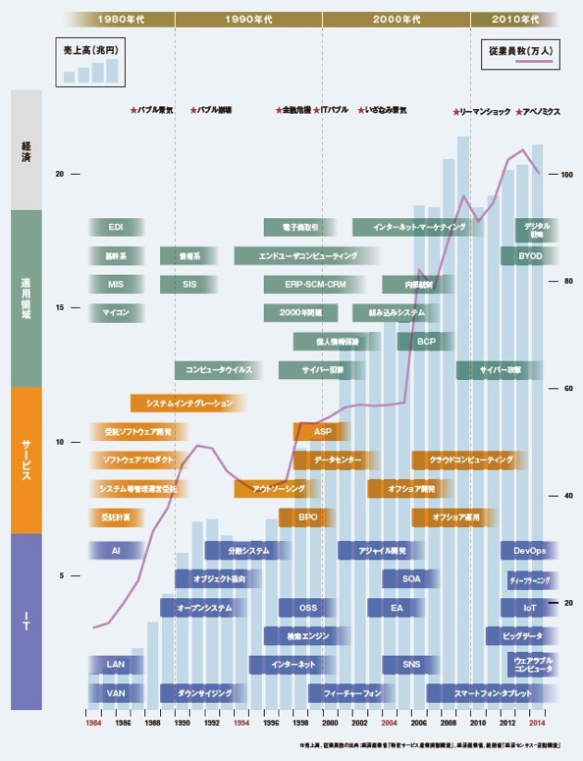
いま起こりつつある情報サービス産業の構造変化
売上規模20兆円、従業員数100万人前後を維持
モード2
民族大移動
モード1
売上や利益、社員のモード2へのシフト
情報サービス産業協会（JISA）情報サービス産業の30年より

Slide 49
何が起こっているのか？
「モード1でも、まだしばらくは何とかなりそうだ。」
「世の中はモード2に向かっているのに大丈夫だろうか？」
自分の身を守らなくては！
思考停止
人材流失
指示待ち症候群
リスク回避症候群
他者依存症候群
ストレス
不安
メンタル問題
優秀な人材から
モード２企業
ユーザー企業
変革の騎手
を失う

Slide 50
ポストSIの４つの戦略と９つのシナリオ
アプリケーション
アプリケーション
プロフェッショナル
戦略
ビジネス同期化戦略
特化型
SaaS/PaaS
内製化支援
ビジネス
サービス
シチズン
デベロッパー支援
業種・業務特化
インテグレーション
アジャイル型
受託開発
専門特化
スピード
クラウド
コンサルテーション
汎用型
SaaS/PaaS
クラウド
インフラ構築
IaaS
クラウド運用管理
データセンター
クラウド
プロフェッショナル
戦略
インフラ提供戦略
インフラ

Slide 51
詳細はこちらをご覧下さい m(_ _)m
新しいステージに立つためにどうすればいいのか
これまでと同じやり方では、収益を維持・拡大することは難しくなるでしょう。しかし、工夫次第では、SIを魅力的なビジネスに再生させることができます。
その戦略とシナリオを一冊の本にまとめました。
歴史的事実や数字的裏付けに基づき現状を整理し、その具体的な対策を示すこと。
身の丈に合った事例を紹介し、具体的なビジネスのイメージを描きやすくすること。
新規事業を立ち上げるための課題や成功させるための実践的なノウハウを解説すること。
本書に掲載している全60枚の図表は、ロイヤリティ・フリーのパワーポイントでダウンロードできます。経営会議や企画書の資料として、ご使用下さい。
発売日：2016年1月25日
著書：斎藤 昌義＋後藤 晃
体裁：A5判／本文2色／240ページ
ISBN：978-4-7741-7872-1
価格：1,880円（＋税）
http://amzn.to/1QViFJ1

Slide 52
「共創」の３タイプ
それぞれが
自分のリスクをとらない
共創は失敗する
共創
Co-Creation
お客様と手を組んで
ビジネスを創り育てる
双方向の関係
オープンの関係
連携の関係
？
？
？
提供者
顧客
Notes:
こちらをご覧下さい
http://www.netcommerce.co.jp/blog/2016/09/10/10157
「共創」
最近、この言葉をよく目にするようになりました。特にデザインやマーケティングの界隈で使われているようですが、IT企業でも「顧客との共創」を掲げ、お客様との関係を深化させてゆこうという想いから、経営方針としているところや、「共創サービスの体系化」を発表し、ブランドとして広めて行こうというところもあるようです。
この言葉は、2004年、米ミシガン大学ビジネススクール教授、C.K.プラハラードとベンカト・ラマスワミが、共著『The Future of Competition: Co-Creating Unique Value With Customers（邦訳：価値共創の未来へ-顧客と企業のCo-Creation）』で提起した概念と言われています。企業が、様々なステークホルダーと協働して共に新たな価値を創造するとという概念「Co-Creation」の日本語訳です。
この言葉が、いま注目されるようになったのは、ビジネスのスピードが加速し、その変化へ即応の如何が企業の死命を制する時代になった、という意識が高まったことが背景にあるようです。
苦労して築き上げた競争優位であっても、ビジネス環境の変化は急激で、ひとつの競合優位を長期継続的に維持することができなくなりました。連続的に競合優位を生みだし続けることができなければ、生き残れない時代となったのです。
「市場の変化に合わせて。戦略を動かし続ける」
米コロンビア大学ビジネススクール教授、リタ・マグレイスの著「The End of Competitive Advantage（邦訳：競争優位の終焉）」にこのように書かれています。また、企業のもつ競争優位性が競争を通じてあっという間に消えてしまう市場の特性を「ハイパーコンペティション」といい、いままさにそんな時代にあることを、事例を示しながら紹介しています。IT業界など、まさに「ハイパーコンペティション」な状況にあると言えるでしょう。
こういう時代にあっては、一企業だけで連続して競争優位を生みだし続けることは困難です。そこで、「共創」によって競争優位を生みだし続けようという考え方に期待が寄せられているのかもしれません。
「共創」は、その相手やその組み方によって、３つのタイプに分けることができそうです。
双方向の関係
価値の提供者である企業が、お客様と一緒になって、価値を産み出してゆこうという取り組みです。既存の商品やサービスを売り込むことではなく、お客様と共に課題と向き合い解決方法を考えてゆくことや、新たなビジネス・モデルを作ってゆこうという取り組みです。
お客様を駆け引きや交渉の相手と捉えるのではなく、課題を解決したい当事者としての視点を持ち、対等な立場で議論を進め、新たな価値を生みだしてゆくことが大切になります。
オープンな関係
コンソーシアムやコミュニティのようなオープンな関係を築き、同じテーマを共有して、知恵を出し合い、議論してゆこうという取り組みです。誰かに依存し、成果の一方的な受容者となるのではなく、そこに参加する誰もが、それぞれの役割を果たし、自律的にリーダーシップを発揮して、新たな価値を生みだしてゆこうというものです。
連携の関係
価値を生みだしたい主体となる企業が、自社だけでは満たすことのできない不足を他社と連携、協力して解決してゆこうという取り組みです。この関係は、発注者と提供する業者という関係ではなく、一緒になって課題に向き合い、アイデアを出し合って新たな価値を生みだしてゆこうというパートナーシップの意識がなくてはなりません。企業の格が違う、業界が違うという理由で上下関係を意識しての取り組みは、成果をあげることはできません。
これら３つのタイプに共通し、欠かすことのできない思想が「オープン」です。「オープン」とは、「他人の成果を自分の成果として自由に使えること」と考えることができます。
成果を共有する
その成果を加工、追加し価値を高める
その結果を共有し、このサイクルを維持、拡大してゆく
そんな取り組みと言えるでしょう。こうやって、新しい組合せを作り出し、これまでに無い新しい価値を生みだすこと、すなわち「イノベーション」を生みだしてゆく取り組みです。
20世紀初頭に活躍したオーストリア・ハンガリー帝国生まれの経済学者シュンペーターは、初期の著書『経済発展の理論』の中で、イノベーションについて「新結合(neue Kombination)」という言葉を使っています。これは、クレイトン・クリステンセンによる「一見、関係なさそうな事柄を結びつける思考」というイノベーションの定義とも符合するものです（Wikipedia参照）。つまり、それまでのモノ・仕組みなどのこれまでに無い新しい組合せを実現し、新たな価値を生み出して社会的に大きな変化を起こすことを意味する言葉です。
この「オープン」の思想が、イノベーションを生みだす源泉となり、共創を支えることになるのです。
また、「共創」における「双方向の関係」が、IoTによって、これから大きな進化を遂げてゆくことについても考えておく必要があります。
これまで、製造業のビジネスは、メーカーが価値を創造し、それを顧客が購入して価値を消費することで成り立っていました。そのため、魅力的な価値をモノに作り込み、その価値で顧客の購買意欲をかき立てる「Good’s Dominant Logic」を前提としていました。しかし、モノにセンサーが組み込まれ、使用者の使用状況が逐次把握できるようになれば、
その使用状況に合わせて製品の機能や性能をそこに組み込まれたソフトウェアをアップデートさせることで向上させる
使用状況から、故障やトラブルを予見し、事前に対処して使用者の安全、安心を担保する
実際の使用状況をデータとして、それに基づき、よりよいよい製品を開発を行う
モノを作って提供するだけではなく、提供した後の使用の段階でも継続的につながりサービスを提供し続ける、そんなモノとサービスが一体となったところに価値を生みだし、それを商品の魅力としてゆこうという「Service Dominant Logic」が優位になってゆくでしょう。そんな共創のあり方が生まれつつあります。
お客様との関係を深化させてゆこうという想いから、「共創」という言葉を掲げることは、すばらしいことです。しかし、それが、「お客様の立場で物事を考えよう！」や「顧客目線で考えよう！」といった、これまで幾度となく唱えられてきた「お題目」と同じであるとすれば、何とも残念なことです。
ビジネスにイノベーションを生みだす原動力としての「共創」の意味に真摯に向き合い、具体的な施策に結びつけてゆくことが大切ではないでしょうか。

Slide 53
ITをビジネスの成果に結びつける考え方
ビジネスの成果に結びつかないアプローチ
ビジネスの成果に結びつくアプローチ
IoT／AIで”何か”できないだろうか？
（使えるビジネスはないのか？）
この課題をブレークスルーできれば
劇的な改善や圧倒的競争力が手に入るはずだ！
IoT／AIで”何が”できるのだろうか？
（どんな機能や性能が期待できるのか？）
課題を解決するためのビジネス・モデルや
ビジネス・プロセスは何がいいだろう？
自分たちの業務でどこか使えるところは
ないだろうか？
使える方法論やテクノロジーには
何があるのだろう（新旧にかかわらず）？
なんとか使えるところを見つけて使ってみたが
十分なビジネスの成果はあげられなかった。
ビジネスの成果があげられたかどうかで
当初の仮説や方法論、テクノロジーを評価する。
使ってみたという成果だけが残り、
次に続かない。
結果から改善点を見つけ、再びやってみる。
ダメなら、やり方を変えることも辞さない。

Slide 54

「お客様」は誰か？
お客様は誰？
〇山 △男 39歳
▢▢株式会社
西日本営業部
営業業務課
ニーズ起点
自分たちのできることに都合が良い
お客様の「あるべき姿」
お客様の
あるべき姿？
具体的にイメージできる
お客様の「あるべき姿」
自分たちのできることに都合が良い
市場・顧客・計画
お客様のあるべき姿を実現するために
何をすべきか？
シーズ起点
自分たちには、
何ができるか？
自分たちには、
何ができないか？

Slide 55
ポストSIビジネスの3つのステップ
ビジネスの差別化
ビジネス・スピードへの対応
提供価値の転換
構築能力から
戦略策定能力へ
ITによる
イノベーションの創出
収益モデルの転換
フローから
ストックへ
ITサービス
の提供
オンプレミス
SI 3.0
Solution Innovator
クラウド
情報システム
の構築と運用
SI 2.0
Service Integrator
役割の転換
要求対応から共創へ
SI 1.0
System Integrator
商材の転換
労働力からサービスへ
ビジネス安定への対応
生産性の向上
Notes:
ITの古い常識をそのままに、これからのビジネスを創ることはできない：３つの環境変化とSI 3.0への転換
マイロサービスやサーバーレス、コンテナはシステムの開発や運用の常識をどのように変えようとしているのでしょうか？
IoTやサイバーフィジカル・システムは、お客様のビジネスのありかたを、とのように変えようとしているのでしょうか？
AIはお客様のビジネス価値や雇用のあり方をどのように変えようとしているのでしょうか、そこにどのようなビジネス・チャンスがあるのでしょうか？
テクノロジーの進化は、テクノロジーのビジネスにおける価値や役割を変えてしまいます。ITビジネスに関わる以上、この前提に立ちこれからのビジネスを創ってゆかなければなりません。しかし、必ずしもこの通りにはなっていないのが現実です。
心理学の用語に「確証のバイアス」があります。仮説や信念を検証する際にそれを支持する情報ばかりを集め、反証する情報を無視または集めようとしない傾向のことをいうことばです。わかりやすく言えば、自分に都合のいいことを取り入れ、思い込みを強化する心の働きです。
「まだ、何とかなる」を心の支えにビジネスの転換に消極的な人たちは、まさに確証のバイアスの典型です。「新規事業に積極的に取り組んでいます。でも、成果を出すのは簡単なことではないですね」と３年前と同じ話をされている人たちもまた同様です。茹でがエルのごとく、変化の流れにただ身を任せているに過ぎないことに気がつかないのでしょう。
では、ITビジネスは、どこに向かおうとしているのでしょうか。
この動きを促す３つの環境変化があります。ひとつは、ITの役割の変化です。これまでITは業務の「生産性向上やコストの削減」に寄与してきました。しかし、そのためのIT投資は一巡し、お客様は新規開発のための投資を控え、SIビジネスの主体は保守や運用へと移っています。そこに新たな付加価値や差別化の要素は乏しく、「現行の業務内容や品質はそのままにコストを下げて欲しい」というお客様の要求に応えなくてはなりません。
一方で、IoTやAIが、どのような目的で使われようとしているかを考えてみれば分かることですが、既存のビジネスに新たな差別化の要素を加えることに重心が置かれています。また、業務の生産性向上やコスト削減についても、人間にしかできなかったことを置き換えることで、これまでとは桁違いの生産性やコストを実現することで、企業体質そのものを本質的に変え、競争力の基盤を築くためにIoTやAIを活かしてゆこうとしています。
ふたつ目は、IT利用環境の変化です。クラウドを使うか使わないかのステージは終わり、どのようにクラウドを使ってゆくかを多くの企業が模索しはじめています。
「全てがクラウドへ移るわけではない」という確証バイアスに引きずられ、クラウドの劇的な進化や開発・運用の新しい常識を遠ざける人たちがSI事業者には少なからず見受けられます。いまのSIのやり方がクラウドでは通用しないことは、以前紹介したブログで詳しく解説しています。
>> ルールを変えて下さい。それができなければクラウドSIerにはなれません！
http://www.netcommerce.co.jp/blog/2016/09/19/10182
クラウドの常識を前提に、SIの古い常識を変えなければ、クラウドに関わるビジネスも十分な成果をあげることはできません。冒頭で紹介した、マイロサービスやサーバーレス、コンテナといったキーワードは、クラウドを前提としたこれからの開発や運用のあり方に大きな変化を強いることになります。
最後は、ITに期待されるビジネス価値の変化です。従来ITは、「生産性向上やコストの削減」に重心が置かれていました。しかし、いまやITは「ビジネスの差別化や競争力の強化」に重心が置かれ、高い利益率を期待できるITビジネスはこちらに移ってしまいました。そしてIT予算の意志決定権限は、情報システム部門から事業部門へとシフトしています。この変化については、下記のブログで詳しく解説しています。
>> IoTやAIでの新規事業開発は、これまでのSIと何が違うのか
http://www.netcommerce.co.jp/blog/2017/04/02/10710
これは、ビジネスとITの一体化がすすみつつあることを意味します。当然、SI事業者やITベンダーへの期待も変わろうとしています。
「ビジネスとITの一体化」がすすめば、ITはビジネスのスピードに同期化し、ビジネス環境の変化に即応できなくてはなりません。ビジネス環境が急激に変化する時代にあって、このスピードは加速しています。アジャイル開発やDevOpsは、そんな文脈から読み解く必要があります。
ビジネスに貢献するための手段を提供するビジネスから、ビジネスに直接貢献するビジネスへ
ITビジネスには、いまそんな役割が期待されているのです。
このような３つの環境変化により、従来までの「情報システムの構築と運用」を主体とした“System Integrator（SI 1.0）”は、「稼働率は維持できても、利益を維持できない」ビジネスへと変わってしまいました。お客様は、ビジネス価値を手に入れる手段（システムの構築や運用）の提供から、ビジネス価値を迅速にあるいは直接手に入れられるサービスへと需要を変化させています。
この需要の変化に対応し、お客様の期待に応えるためには「ITサービスの提供」、すなわち“Service Integrator（SI 2.0）” への転換を進めなくてはなりません。これは、工数という労働力の提供からサービスの提供へと商材を転換することであり、同時にフローからストックへと収益モデルを転換する取り組みでもあります。そのためには、短期的な収益の減少を許容すると共に、事業部門や営業の業績評価基準を変えなければなりません。
しかし、それ以上に大きな転換を迫られるとすれば、お客様との関係の転換です。従来、ITは「現場の要求は中長期的に変わらない」ことを前提に要求仕様を固めますから、ビジネスの現場と開発を一旦切り離して作業を進めることも可能でした。システム開発は既存の業務を前提に新たな機能の実装や改善を行います。そのため、何をして欲しいかをユーザーが決定しそれを要求し、IT事業者はこれに応えるやり方でビジネスを実現してきました。
しかし、不確実性の高まるビジネス環境において、要求仕様の変化は激しく、事前に要件を固めることができないものもあります。また、ITを武器に新たな競争優位を築くための新しいビジネス・モデルの創出とも一体であって、何をして欲しいかがユーザーにも分かりません。そのため、IT事業者は専門家の立場でユーザーと一緒になって「ビジネスを成功させるためには何をするか」を探索しなければなりません。
「仕様書通りのシステムを、QCDを守って完成させる」ことから、「お客様と一緒になって、ITを活かした新たなビジネスを創出する」へ
お客様とIT事業者の関係は、そんな新たなステージへとシフトしつつあるのです。いま各社が「共創」と呼んでいるのは、そんな取り組みのことではないでしょうか。このことについては、以下の記事に詳しく解説しています。
>>「共創」の３つのタイプ 〜 この言葉をお題目にしないために 〜
http://www.netcommerce.co.jp/blog/2016/09/10/10157
お客様の新たな価値を創出するソリューションを提供し、お客様のビジネスに貢献する
そんな役割を担う“Solution Innovator（SI 3.0）” のステージへ向かう必要がありそうです。
“System Integrator（SI 1.0）”から“Service Integrator（SI 2.0）”へ、そして“Solution Innovator（SI 3.0）”へのシフトを進めて行かなければなりません。
いまどのステージに自分たちはいるのでしょうか。もはや SI 2.0は前提です。新たな競争優位を築くのであれば、SI 3.0へのシフトを推し進めなくてはならず、ITの古い常識をそのままに、これからのビジネスを創ることができないのです。

Slide 56
変革のリーダーたるよき抵抗勢力とは
評論家やアウトロー、あるいは単なる批判者ではなく、自分の与えられた職務の中で批判的な精神を持ち、改善策を探し、これを実践する人。
ビジネスやテクノロジーのトレンドについて好奇心を絶やさず、情報収集や勉強を怠らない。
分析的に物事を捉え、自分の理屈を語れる。
人の意見に耳を傾け、それについて自分の意見を示すことができる。
社内外に人的なネットワークを持ち、特にコミュニティや勉強会などで、社外との広い緩い繋がりを持っている。
自分の職掌範囲を自覚し、その達成に誠実に向きあっている。
「自律的なチーム」とは、このようなリーダーたちの集まり

Slide 57
デジタル・トランスフォーメーション時代に
求められる人材
Notes:
57

Slide 58
私たちはお客様にこんな応対をしてはいないだろうか
こんな応対はしていないだろうか
考えられる理由
自分たちの「できること」でしか
解決策を示そうとしない。
自分たちの収益を優先して考えている。
新しいコトへのリスクを嫌っている。
経営やリソースに余裕がない。
機能や性能については説明できるが
経営や事業の成果にどのような貢献が
できるのか説明できない。
お客様の立場で考える習慣がない。
経営や業務に関心や知識がない。
お客様の成果より自分たちの成果を優先している。
これからのテクノロジーやその可能性について
分かりやすく説明できない。
勉強していない。あるいはその習慣がない。
分かってもらおうという意欲が欠如している。
自分たちのできないことに関心がない。
お客様が新しい方法論や見積を求めても
旧来のやり方で提案しようとする。
仕事のやり方を変えたくない。
読めないリスクはできるだけ避けたい。
自分たちの業績評価基準に反する。
新しい方法論やテクノロジーの適用を求めると
保証できない、実績がない、時期尚早などの
ネガティブ・ワードで翻意を迫る。
相手の想いを理解しようという意欲がない。
そもそも知識がなく、学ぶ意欲も乏しい。
新しいコトへチャレンジすることが怖い。
Notes:
私たちは、お客様の課題やニーズを先取りし、お客様の未来を具体的に描き、お客様の取り組みを主導できなくてはなりません。そのためには、私たちの持つ技術や取り組みのどこに強みがあるのかをまずはしっかりと把握することです。その強みやノウハウをビジネスの価値に置き換え変えて、お客様に提供できなくてはなりません。また、お客様が求めているのは私たちの技術やノウハウではなく「共創」で描いた「あるべき姿」を実現することです。ならば足りないところは、社外にも優れた技術やノウハウを求め、それらを組み合わせることで、顧客価値の最大化に全力を尽くさなくてはなりません。
このチャートにあるような対応は厳に慎むべきでしょう。それは、私たちが取り組もうとしている「顧客価値の創造」と逆行することだからです。
また、何が正解か分からないわけですから、ある程度で踏ん切りを付けて、やってみることです。やってみることで学び、それが新たなノウハウとなって、自分たちの価値を高めてゆくのです。

Slide 59
デジタル・トランスフォーメーションを主導するクロスオーバー人材
ビジネス環境への対応
競争優位の確立
不確実性の増大・スピードの加速
デジタル
トランス
フォーメーション
常識や価値基準の転換
製品やサービスをジャストインタイムで提供できる即応力
生産性・価格・期間における
これまでの常識を覆す破壊力
ITの「凄さ」を語るのではなく、ITがもたらす顧客価値の「凄さ」を伝える。
「共創」によってお客様を主導し、お客様の「あるべき姿」と実現のための物語を描く。
他社に
強みのある
テクノロジー
自社に
強みのある
テクノロジー
協力して
強みを創る
テクノロジー
新しい技術を顧客価値に転換する土台
これまでに培った技術やノウハウをも組み合わせて「バイモーダルSI」ができてこそお客様の期待に応えることができる
Notes:
テクノロジーに詳しくない経営や事業に関わる人たちに、テクノロジーの価値とビジネスへの貢献の関係を説明できなくてはなりません。そのためには、自分の専門分野だけではなく事業や経営、テクノロジーの全般にわたって広い知見を持つことです。もちろん専門分野は大切ですが、経営や事業についてもクロスオーバーに相談できる存在にならなければ、デジタル･トランスフォーメーションの入口を作れません。
また、全て自分たちだけでまかなうことなどできませんから、オープンに広く緩い連係を維持し必要なスキルをダイナミックに結集できるオープン・イノベーションに取り組む必要があるのです。また、新しい技術だけでは、お客様の求める価値を提供できません。これまでに培った技術やノウハウをも組み合わせ、「バイモーダルSI」ができてこそ、お客様の期待に応えることができます。
デジタル・トランスフォーメーションは、いま私たちに、そんな課題を突きつけています。

Slide 60
加速する時代のスピードに対応できる人材
業界を越えた破壊者の参入
業界という枠組み
は存在する
一旦確立された
競争優位は継続する
破壊
ビジネス環境の安定が正常であり、業界の枠組みの中で起こる変化に適切に対処することで、事業は維持され成長できる
ビジネス環境が変化し続けることが常識であり業界を越えた変化に柔軟・迅速に対応できれば事業は維持され成長できる
お客様の業務や経営に関心を持ち、お客様と対話して
最適な手法やサービスは何かを目利きし使いこなしてゆく力量
Notes:
「業界という枠組みが存在する」と「一旦確立された競争優位は継続する」というこれまでのビジネスにおける2つの基本的な想定が、もはや成り立たなくなってしまいました。業界を越えた異業種の企業が既存の業界の競争原理を破壊しています。「ビジネス環境の安定が正常であり、業界の枠組みの中で起こる変化に適切に対処することで、事業は維持され成長できる」という考え方から、「ビジネス環境が変化し続けることが常識であり、業界を越えた変化に柔軟・迅速に対応できれば、事業は維持され成長できる」へと変わってしまい、そこに求められる能力も変わってしまったのです。この状況に対処するには、お客様の業務や経営に関心を持ち、お客様と対話し、最適な手法やサービスは何かを目利きし、それを使いこなしてゆく力量が求められます。そのための備えはできているでしょうか。時代のスピードが加速度を増すなか、わずかな躊躇が圧倒的な差となってしまうことを覚悟しておくべきです。

Slide 61
常にテーマや問いを発し続けられる人材
お客様のビジネスの成果に貢献する
お客様のデジタル・トランスフォーメーション実現を支える
自らが
テーマを
決める
お客様の
未来を描く
お客様の
経営や事業
についての関心
お客様
の教師
経験から学んだ
気付きや教訓
未来に至る
筋道を示す
自分たちが
生みだした優れた技術
デジタル・トランスフォーメーションを
実現するための新たらしいビジネス価値
社外で生みだされた
優れた技術
Notes:
テクノロジーの発展は、社会のあり方を大きく変えようとしています。お客様はこの変化にどう対処すればいいのかを図りかねています。だから、お客様もまたこれまでの延長線上ではないイノベーションを起こさない限り、生き残れないことに気付かれています。そんなお客様に「課題は何か？」と尋ねても、お客様自身が課題を明確にできないので解決策を提案しようがありません。だから私たちが「お客様の未来のあるべき姿を描き、自らがテーマを設定し、試行錯誤を繰り返す」ことをお手伝いできなくてはならないのです。
「時間をかけて積み上げた経験値」や「自分たちが生みだした優れた技術」にこだわるのではなく、経験から学んだ教訓から自らがテーマを決め、社外で生みだされた優れた技術にも関心を示し、お客様のビジネスの成果に貢献するために全力を尽くすことです。そのためには、社内外でチームを組み、様々な専門家を巻き込んで取り組んでゆかなくてはなりません。デジタル･トランスフォーメーションの時代には、そんな人材が活躍することになるのでしょう。
【出典・関連図書】
これからインターネットに起こる『不可避な12の出来事』 ケビン・ケリー / インプレスR&D / 2016

Slide 62
最後に
働き方改革について
Notes:
62

Slide 63
「働き方改革」で何を目指すのか
働き方改革
テクノロジーの進化
AIや自動化が既存スキルの不良資産化を加速し人生の「旬」の期間を短縮
ライフスタイルや医療・衛生・栄養
が改善し高齢化を助長
社会に必要とされる人材であり続ける
単一スキル／単一キャリアの限界を脱して
マルチスキル／パラレルキャリアへ転換する
クロスオーバー人材
異なる分野の物事を組み合わせて
新しい物事を作り出せる人材
法律や制度
在宅・リモート勤務
業績評価・人事制度
兼業･副業
事業目的・経営理念
環境づくり
労働時間

Slide 64
変革のステージに立てるかどうかの３つの問いかけ
「違和感」を持っていますか？
「地図」を持っていますか？
「向かい風」を感じていますか？

Slide 65


ちょっと宣伝
新入社員のための最新ITトレンド研修
ITビジネス・プレゼンテーション・ライブラリー

Slide 66

ネットコマース株式会社
180-0004 東京都武蔵野市吉祥寺本町2-4-17
エスト・グランデール・カーロ 1201
http://www.netcommerce.co.jp/

